Slide 1
Кейсбук AI-решений
7 КРАСНЫХ ЛИНИЙ
Портфель прикладных решений на базе искусственного интеллекта для партнёров
34
10
2–6 нед.
Решения
Отраслей
Срок пилота

Slide 2
Содержание
01
Финансы и банки
Генерация лидов, оценка рисков, онбординг МСБ, кредитная аналитика
02
HoReCa
Репутация 360°, ИИ-консьерж, анализ промо-акций, советник по коммуникациям
03
Строительство и девелопмент
Управление стройкой, нормативная документация, платформа для УК
04
Ритейл
Аналитика филиалов, управление оттоком, упущенный спрос, мониторинг отзывов
05
Нефтегаз
Отчётность по выбросам, антикризисная платформа, мониторинг цен, аналитика торгов
06
Транспорт
Управление ресурсами, автоизмерение грузов, поддержка водителей
07
Металлургия
Проверка контрагентов, удержание клиентов, советник по коммуникациям
08
Продажи на маркетплейсах
Контроль наценки, адаптация к акциям, ассистент закупщика
09
Закупки
Поиск тендеров, автосборка заявок, скоринг контрагентов
10
Образование
Генерация документов, скоринг выпускников, прогноз оттока студентов
7 КРАСНЫХ ЛИНИЙ

Slide 3

Финансы и банки
4 решения
Генерация лидов по ОКВЭД
Оценка рисков по проблемным активам
Проверка документов на открытие счёта МСБ
Кредитная аналитика и risk memo
7 КРАСНЫХ ЛИНИЙ

Slide 4



Генерация лидов по ОКВЭД
Проблема
Целевая аудитория
Компании с прямыми продажами в МСБ-сегменте
40–60% времени менеджеров уходит на ручной поиск компаний и сверку ИНН
Много дублей — повторные контакты с текущими клиентами
Нет мониторинга новых регистраций в целевых ОКВЭД
Высокая стоимость привлечения при росте плана
Отделы продаж с планом роста клиентской базы
Текущий процесс
Компании с региональной экспансией
Ручной обход площадок и реестров
Сверка каждого ИНН с базой вручную
Формирование списков в Excel
Нет системного охвата рынка
7 КРАСНЫХ ЛИНИЙ

Slide 5




Генерация лидов по ОКВЭД
Источники данных
Анализ
Результаты
ЕГРЮЛ / ЕГРИП — поиск по ОКВЭД и регионам
Автоматический сбор компаний по ОКВЭД и регионам
Сокращение времени на формирование базы на 50%+
Открытые реестры и справочники
Извлечение и нормализация ИНН
Скорость поиска в 2–4 раза быстрее
Клиентская база (ИНН) для дедупликации
Мгновенная сверка с клиентской базой
Готовая выгрузка для обзвона
Мониторинг новых регистраций
Разделение: текущие / новые потенциальные
Пилот — 2 недели на 1–2 регионах
7 КРАСНЫХ ЛИНИЙ

Slide 6
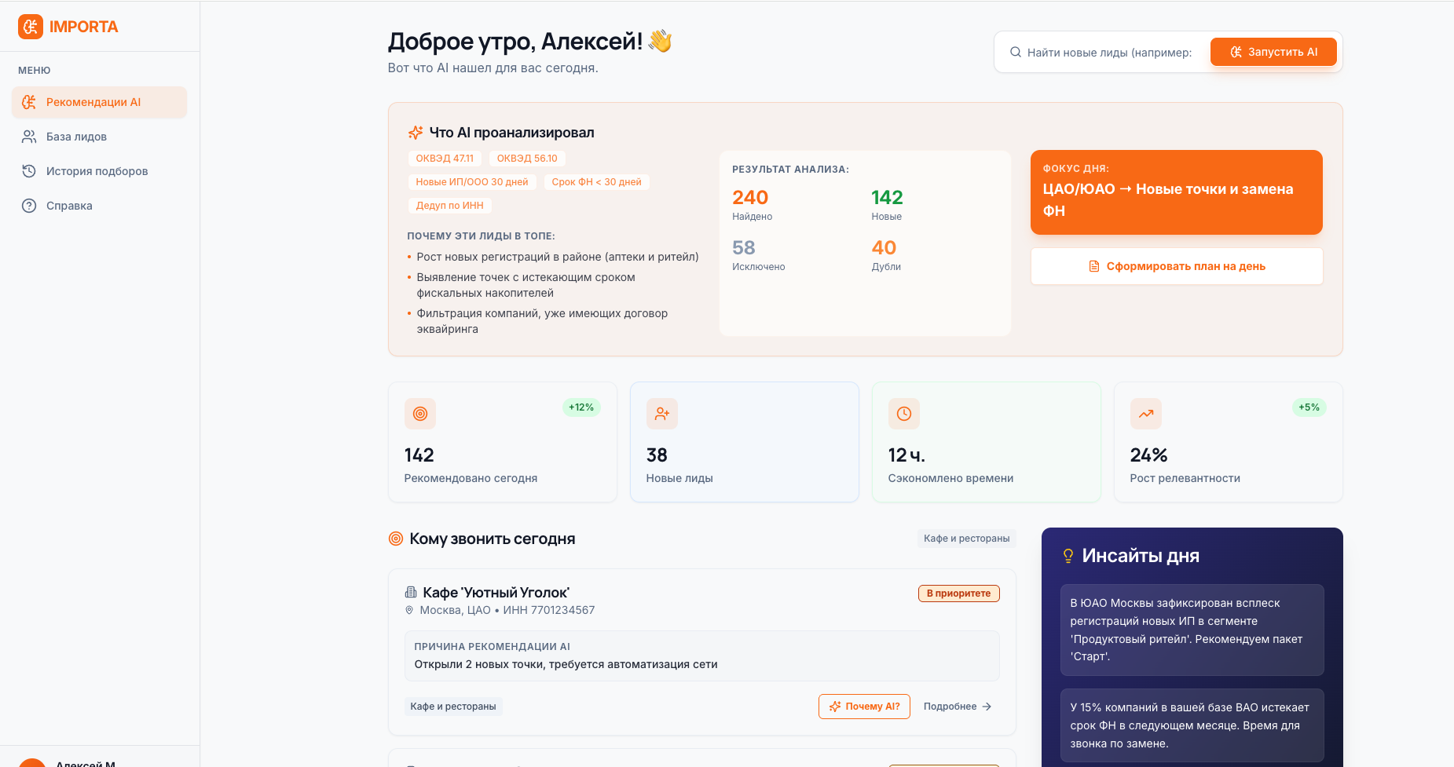
lead.ai.7rlines.com
Представленный слайд демонстрирует прототип решения, отражающий ключевую идею, логику работы и возможный пользовательский сценарий. Финальный продукт формируется с учетом целей и приоритетов бизнеса.

Slide 7
Оценка рисков по проблемным активам
Проблема
Целевая аудитория
Банки с портфелем проблемных активов от присоединённых организаций
Тысячи неструктурированных досье от присоединённых банков
80% времени аналитиков уходит на поиск, а не на взыскание
Возможности взыскания пропускаются из-за рутины
Рост стоимости владения проблемным активом
Департаменты взыскания и юридические службы
Текущий процесс
Управления мониторинга кредитных рисков
Ручной разбор: 3–5 кейсов в день
30–60 минут на один кейс
Результат зависит от опыта сотрудника
Нет единого стандарта решений
7 КРАСНЫХ ЛИНИЙ

Slide 8
Оценка рисков по проблемным активам
Источники данных
Анализ
Результаты
Исторические досье из архива
Оценка вероятности взыскания по каждому кейсу
12–20 сигналов в день вместо 3–5
Судебные решения и арбитражная практика
Генерация текстового обоснования
Время реакции: 2–5 минут вместо 30–60
Данные ЕГРЮЛ, Федресурс, пресса
Выявление признаков улучшения платежеспособности
Снижение пропущенных сигналов на 30–40%
Мониторинг внешнего контура
Приоритизация: суд / реструктуризация / мониторинг
Единый конвейер принятия решений
7 КРАСНЫХ ЛИНИЙ

Slide 9
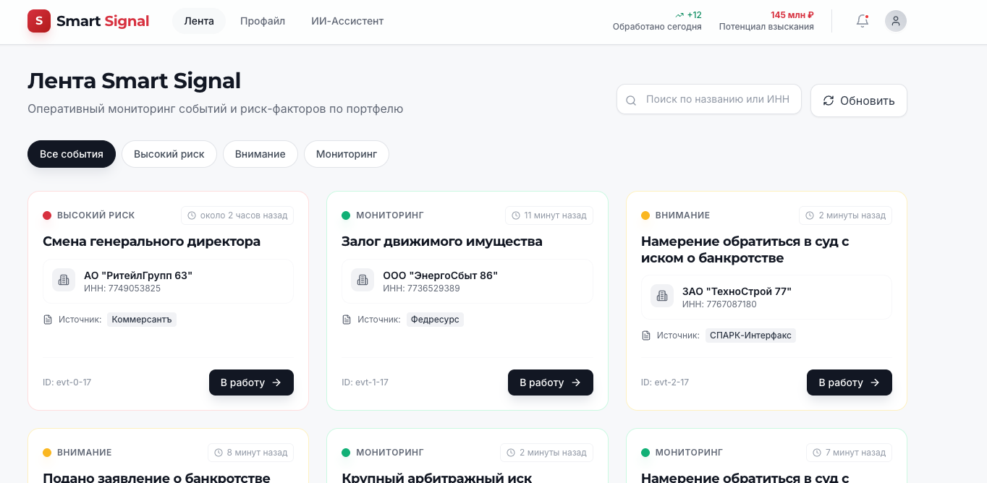
https://bm.7rlines.com/
Представленный слайд демонстрирует прототип решения, отражающий ключевую идею, логику работы и возможный пользовательский сценарий. Финальный продукт формируется с учетом целей и приоритетов бизнеса.

Slide 10
Проверка документов на открытие счёта МСБ
Проблема
Целевая аудитория
Банки с активным привлечением МСБ
Ручная сверка учредительных документов с ЕГРЮЛ
Ошибки приводят к доработкам, процесс затягивается
Каждый потерянный клиент — упущенные комиссии на годы
Высокая нагрузка при росте потока заявок
Отделы онбординга и комплаенса
Текущий процесс
Менеджеры по работе с юрлицами
Менеджер вручную проверяет пакет документов
Валидация форм и чек-листов
Сверка анкеты с учредительными
Онбординг занимает целый день
7 КРАСНЫХ ЛИНИЙ

Slide 11
Проверка документов на открытие счёта МСБ
Источники данных
Анализ
Результаты
Пакет документов от клиента
LLM проверяет пакет по чек-листу
Готовое досье за 2–3 минуты
ЕГРЮЛ — актуальные данные
Сверка с ЕГРЮЛ в реальном времени
Онбординг: 1-3 дня → 2–4 часа
Чек-листы и внутренние регламенты банка
Сопоставление анкеты с учредительными
Ошибки: –80%
Анкетные данные клиента
Выявление расхождений и ошибок
Новых клиентов: +10%
7 КРАСНЫХ ЛИНИЙ

Slide 12
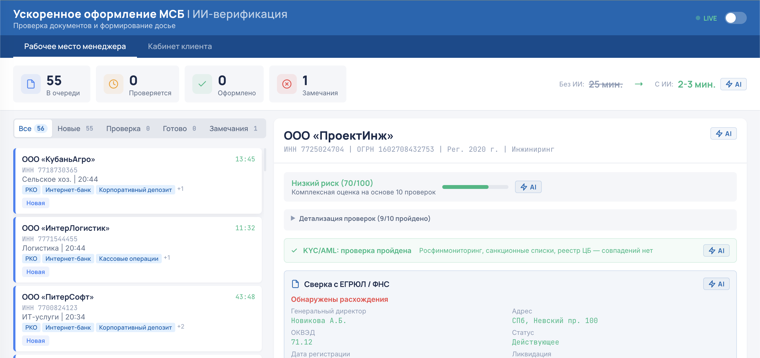
https://7rlines.ru/msb
Представленный слайд демонстрирует прототип решения, отражающий ключевую идею, логику работы и возможный пользовательский сценарий. Финальный продукт формируется с учетом целей и приоритетов бизнеса.

Slide 13
Кредитная аналитика и risk memo
Проблема
Целевая аудитория
Кредитные департаменты средних и крупных банков
Ручная обработка баланса, PnL, ДДС — 2–4 часа на заявку
Расчёт коэффициентов ликвидности и долговой нагрузки вручную
При росте потока заявок — узкое место по скорости
Зависимость качества от опыта конкретного аналитика
Кредитные аналитики и риск-менеджеры
Текущий процесс
Кредитные комитеты
Ручной анализ финансовой отчётности
Расчёт коэффициентов в Excel
Подготовка risk memo для комитета
Проверка и согласование
7 КРАСНЫХ ЛИНИЙ

Slide 14
Кредитная аналитика и risk memo
Источники данных
Анализ
Результаты
Финансовая отчётность заёмщика
LLM обрабатывает финансовую отчётность
Анализ: 2–4 часа → 15–20 минут
Данные из АБС и кредитного досье
Автоматический расчёт коэффициентов
Пропускная способность: ×3–5 заявок в неделю
Отраслевые бенчмарки
Генерация risk memo для кредитного комитета
Просрочка: –3–5 п.п.
Исторические данные по портфелю
Сравнение с отраслевыми нормами
Стандартизация качества анализа
7 КРАСНЫХ ЛИНИЙ

Slide 15
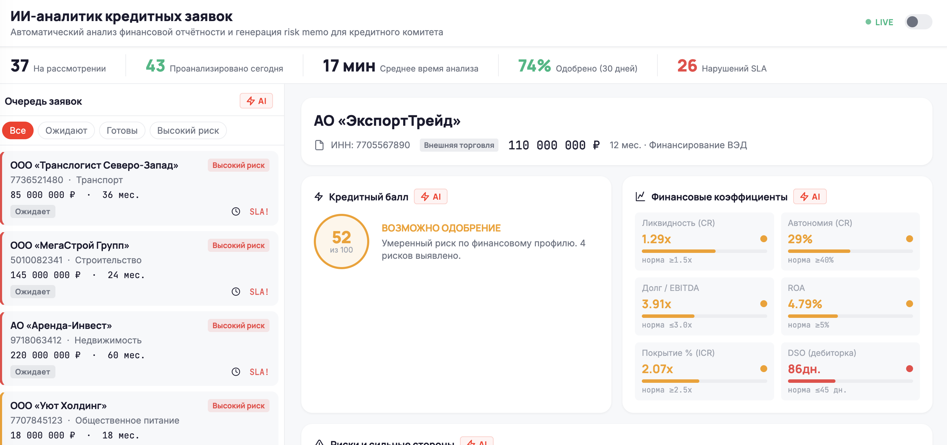
https://7rlines.ru/credit_analytics
Представленный слайд демонстрирует прототип решения, отражающий ключевую идею, логику работы и возможный пользовательский сценарий. Финальный продукт формируется с учетом целей и приоритетов бизнеса.

Slide 16

Отели и рестораны (HoReCa)
4 решения
Обзор репутации 360°
ИИ-консьерж для гостей
Анализ эффективности промо-акций
Советник по коммуникациям
7 КРАСНЫХ ЛИНИЙ

Slide 17
Обзор репутации 360°
Проблема
Целевая аудитория
Отели от 50 номеров
Отзывы разбросаны по 4+ площадкам
На ответ на один отзыв — 10–15 минут
Регулярный мониторинг физически невозможен
Негативные тренды замечаются, когда рейтинг уже просел
Ресторанные сети и HoReCa-холдинги
Текущий процесс
Управляющие компании в гостиничном бизнесе
Ручной обход площадок
Ответы пишутся вручную
Нет системного анализа тем
Нет связи между отзывами и действиями
7 КРАСНЫХ ЛИНИЙ

Slide 18
Обзор репутации 360°
Источники данных
Анализ
Результаты
Яндекс.Карты, 2ГИС, Островок, Google
Автоматический сбор и анализ тональности
Экономия ~30 ч/мес на обработке отзывов
Отзывы с OTA-площадок
Выявление паттернов: еда, чистота, персонал, шум
Время ответа: < 2 минут вместо 10–15
Внутренние данные о качестве сервиса
Генерация персонализированных ответов
Рост рейтинга на 0.1–0.3 балла за 3 месяца
Исторические данные для трендов
Дашборд с трендами и алертами
Старт за 1 неделю, без интеграций
7 КРАСНЫХ ЛИНИЙ

Slide 19
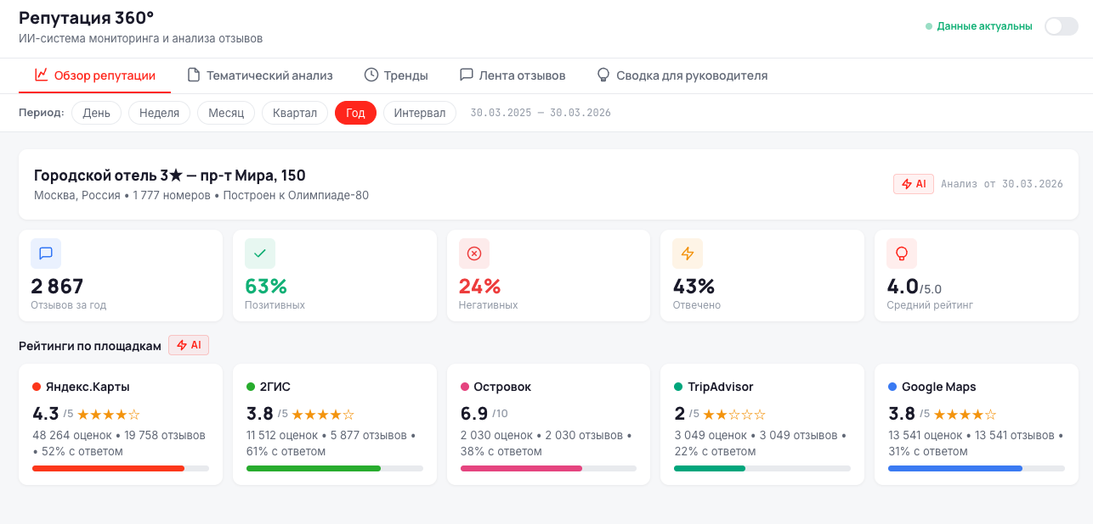
https://7rlines.ru/reputation360
Представленный слайд демонстрирует прототип решения, отражающий ключевую идею, логику работы и возможный пользовательский сценарий. Финальный продукт формируется с учетом целей и приоритетов бизнеса.

Slide 20
ИИ-консьерж для гостей
Проблема
Целевая аудитория
Отели от 80 номеров
Гости ищут рестораны, такси, развлечения — без участия отеля
Упущенная выручка от допуслуг
Запрос на корпоратив обрабатывается часами
Дефицит кадров: 90%+ отельеров с нехваткой персонала
Гостиничные сети и курортные комплексы
Текущий процесс
Отели с MICE-сегментом
Гость ищет информацию самостоятельно
Менеджер готовит КП вручную
Нет персональных рекомендаций
Нет сбора данных о потребностях
7 КРАСНЫХ ЛИНИЙ

Slide 21
ИИ-консьерж для гостей
Источники данных
Анализ
Результаты
PMS: история бронирований и профили гостей
Ответы на вопросы гостей 24/7 в мессенджерах и на сайте
КП для мероприятий за 10 минут вместо часов
Справочники: рестораны, экскурсии, трансферы
Персональные рекомендации по допуслугам
Рост допродаж без нового персонала
Данные о мероприятиях и доступности залов
Автоматическая генерация КП для мероприятий
Работает поверх существующей PMS
История запросов гостей
Сбор предпочтений для персонализации
Пилот — 1 месяц
7 КРАСНЫХ ЛИНИЙ

Slide 22
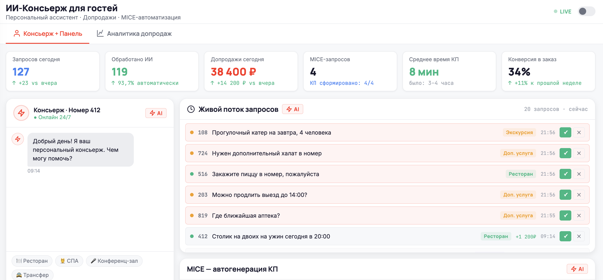
https://7rlines.ru/hotel_ai_concierge
Представленный слайд демонстрирует прототип решения, отражающий ключевую идею, логику работы и возможный пользовательский сценарий. Финальный продукт формируется с учетом целей и приоритетов бизнеса.

Slide 23
Анализ эффективности промо-акций
Проблема
Целевая аудитория
Производители FMCG с промо-бюджетом от 1 млрд руб.
Промо-бюджет без оценки ROI
5% акций убыточны, ещё 10–15% с нулевой маржой
Каннибализация: промо одного бренда «съедает» продажи другого
Решения о скидках — по прецедентам, не по данным
Коммерческий блок и маркетинг
Текущий процесс
Категорийное управление
Скидки определяются по прецедентам
Нет предиктивной аналитики
Глубина скидки не оптимизирована
Планирование без оценки последствий
7 КРАСНЫХ ЛИНИЙ

Slide 24
Анализ эффективности промо-акций
Источники данных
Анализ
Результаты
Данные продаж по сетям (12 месяцев)
5 блоков: подготовка данных, ретроспектива, оптимизация скидок, каннибализация, ML-модель
Выявление >5% убыточных акций
История промо-акций по брендам
Определение оптимальной глубины скидки
Экономия 30–60 млн руб. на пилоте
Коммерческие условия с сетями
Оценка перетока между брендами
Потенциал: 150–250 млн руб./год
Данные в Excel/CSV — без интеграций
Предиктивная модель ROI (MAPE <20%)
Пилот: 4 недели, 3–5 брендов
7 КРАСНЫХ ЛИНИЙ

Slide 25
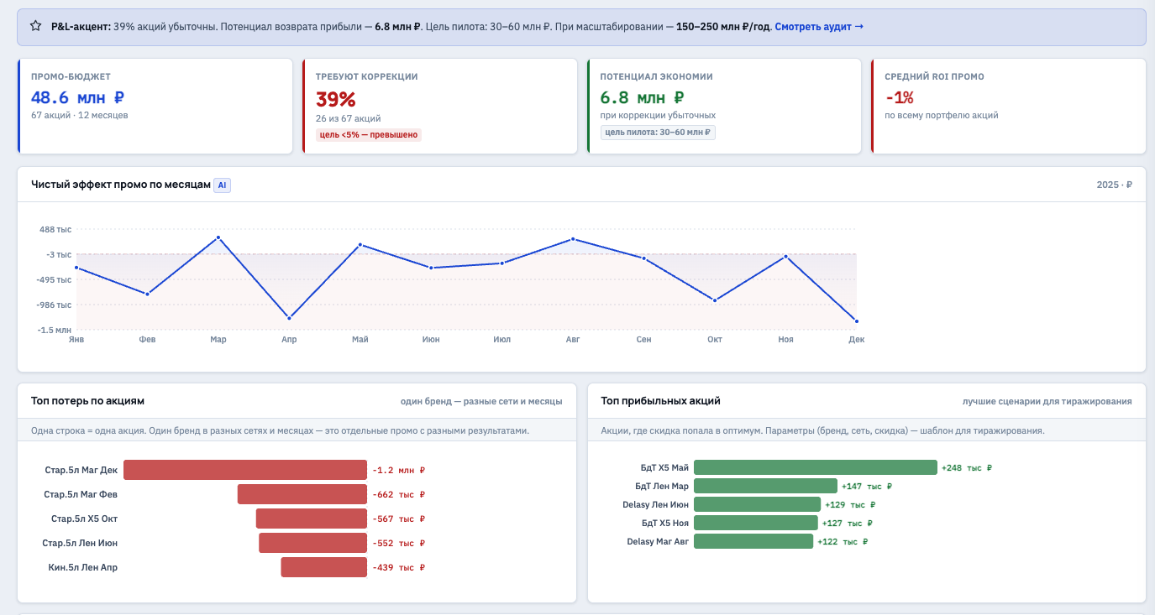
https://promo-profit.ai.7rlines.com/
Представленный слайд демонстрирует прототип решения, отражающий ключевую идею, логику работы и возможный пользовательский сценарий. Финальный продукт формируется с учетом целей и приоритетов бизнеса.

Slide 26
Советник по коммуникациям с ключевыми клиентами
Проблема
Целевая аудитория
Менеджеры по продажам B2B-компаний
Менеджер не замечает сигналы готовности клиента к росту
При смене менеджера теряется контекст
~30 минут ручного анализа перед контактом
Выбор действий на интуиции
Маркетологи, ответственные за удержание
Текущий процесс
Компании с портфелем от 20 ключевых клиентов
Одинаковые коммуникации для всех
Знания в головах сотрудников
Нет анализа поведения клиентов
Упускаются признаки оттока
7 КРАСНЫХ ЛИНИЙ

Slide 27
Советник по коммуникациям с ключевыми клиентами
Источники данных
Анализ
Результаты
CRM: история заказов, контактов, реакций
Анализ поведения и генерация персональных рекомендаций
Персонализация для 20–30 клиентов в пилоте
Транзакционная активность клиентов
Определение следующего лучшего действия
Решения на основе данных вместо интуиции
Данные о промо-акциях и отклике
Выявление ранних признаков оттока
Сохранение контекста при смене менеджера
История коммуникаций менеджеров
Оценка потенциала каждого клиента
Пилот — 4 недели
7 КРАСНЫХ ЛИНИЙ

Slide 28
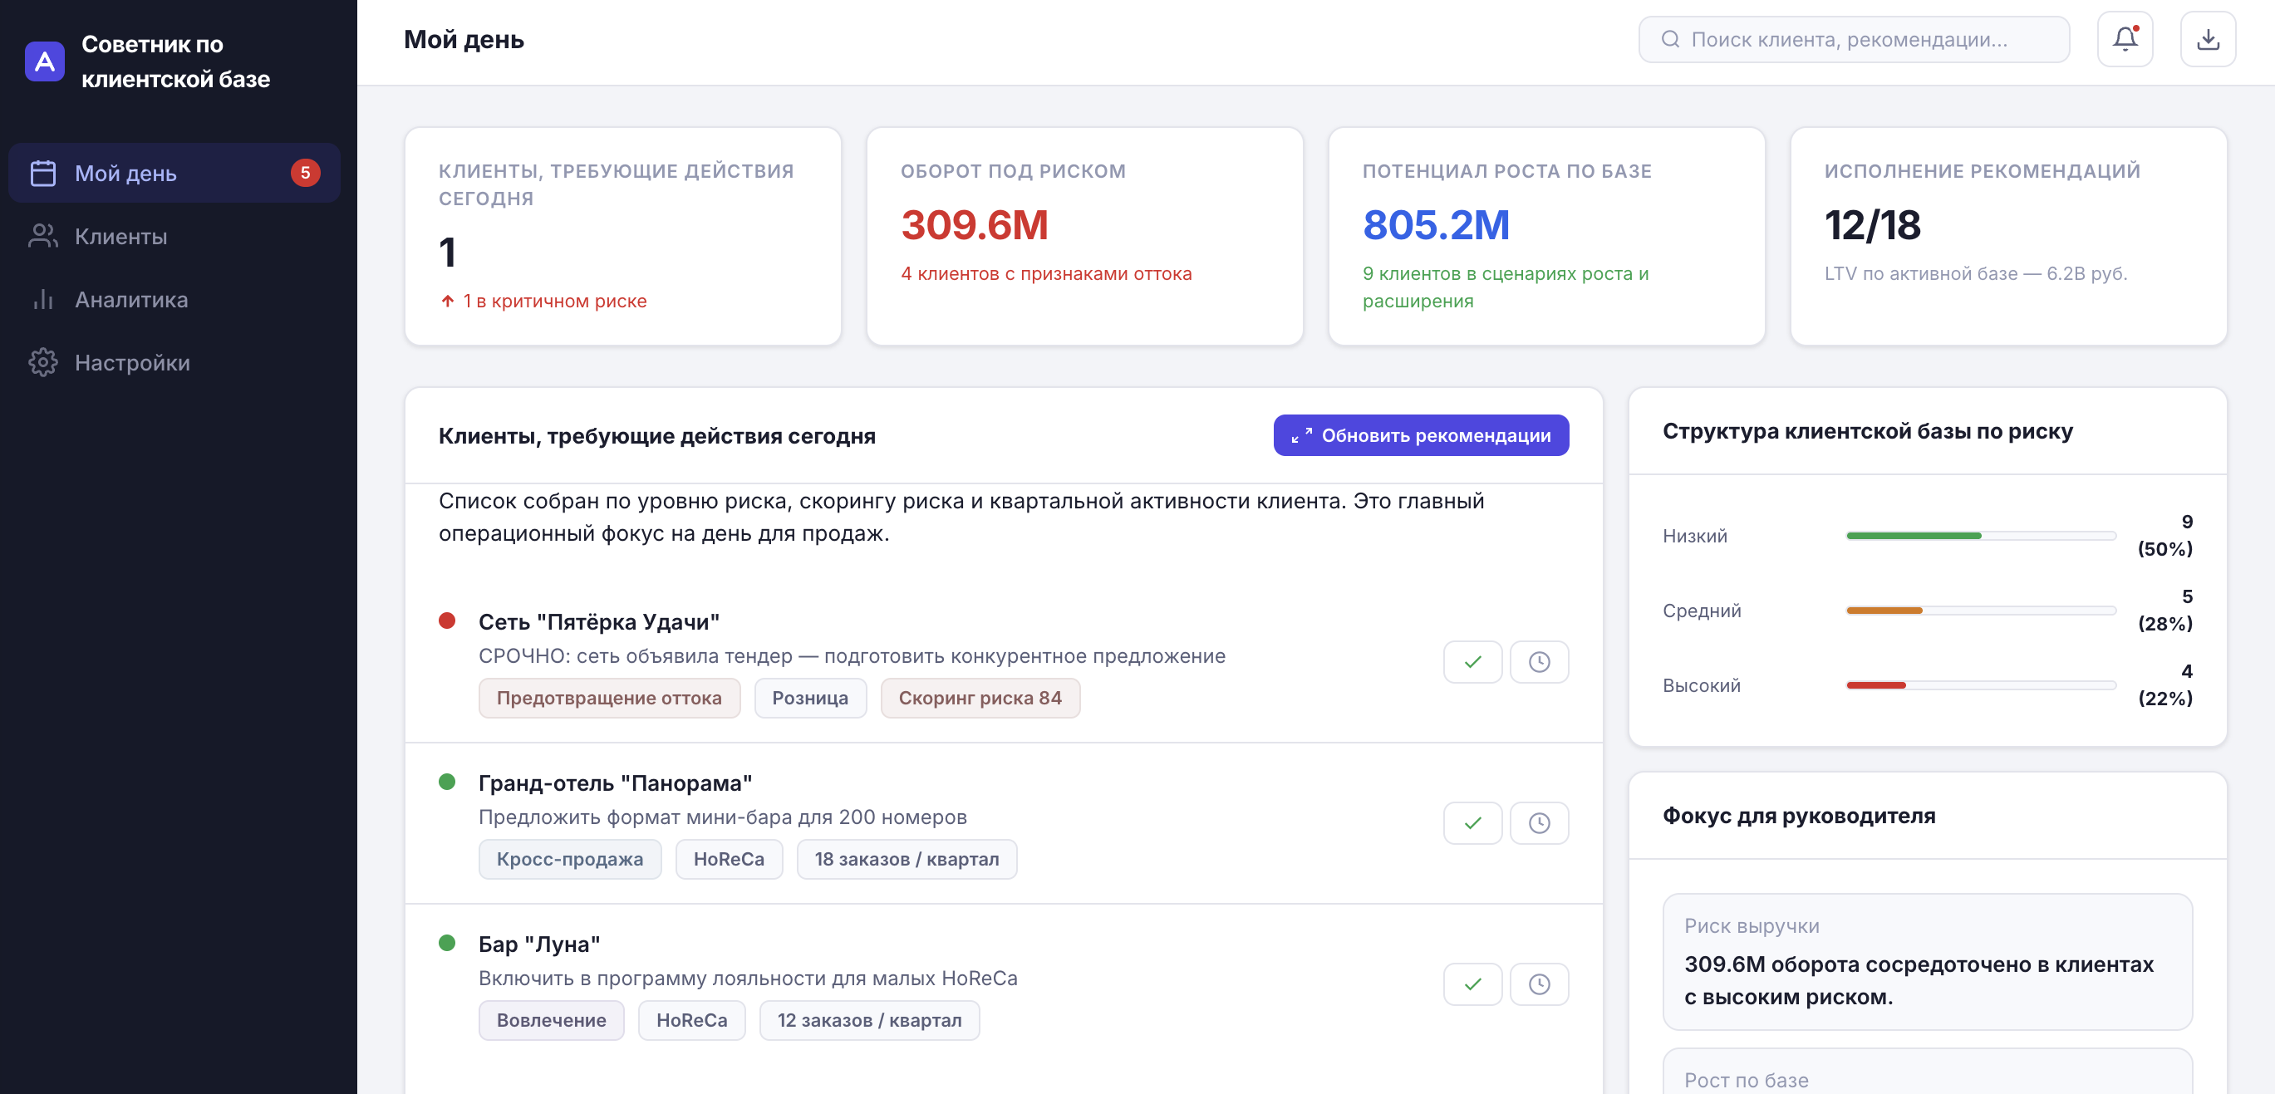
https://advisor.ai.7rlines.com/
Представленный слайд демонстрирует прототип решения, отражающий ключевую идею, логику работы и возможный пользовательский сценарий. Финальный продукт формируется с учетом целей и приоритетов бизнеса.

Slide 29

Строительство и девелопмент
4 решения
Интеллектуальный помощник для управления стройкой
Ассистент по нормативной документации и проверке проектов
Платформа для управляющих компаний жилой недвижимости
Платформа инвестиционного анализа недвижимости
7 КРАСНЫХ ЛИНИЙ

Slide 30
Интеллектуальный помощник для управления стройкой
Проблема
Целевая аудитория
Строительные компании и генподрядчики
>50% проектов не сдаются в срок, 60% превышают бюджет
Данные разбросаны по BIM, 1С, Excel — подрядчики в разных системах
Руководитель получает информацию с задержкой
Цикл «проблема → причина → действие» не автоматизирован
Девелоперы с портфелем от 3 объектов
Текущий процесс
Руководители строительных проектов
Ручной сбор данных из 3–5 источников
Совещания для выяснения причин
Отчёты формируются постфактум
Контроль подрядчиков — вручную
7 КРАСНЫХ ЛИНИЙ

Slide 31
Интеллектуальный помощник для управления стройкой
Источники данных
Анализ
Результаты
ERP, 1С, BIM-модели
Вопросы на обычном языке: «Почему отстаёт фасад?»
Сводки в Telegram/почту: риски, отклонения, прогнозы
Журналы работ и исполнительная документация
Контроль сроков, этапов и подрядчиков
Ответы с данными и рекомендациями за секунды
Данные логистики, складов, поставщиков
Сопоставление изменений со сметами
Контроль разрешительной документации
Погодные данные и графики
Выявление закономерностей и рисков
Автоматизация журналов работ
7 КРАСНЫХ ЛИНИЙ

Slide 32
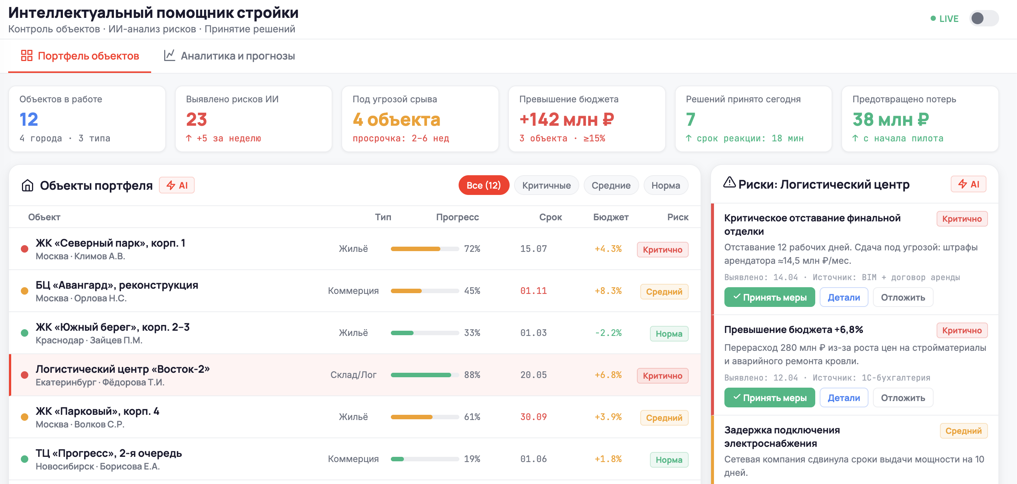
https://7rlines.ru/ai_construction_support
Представленный слайд демонстрирует прототип решения, отражающий ключевую идею, логику работы и возможный пользовательский сценарий. Финальный продукт формируется с учетом целей и приоритетов бизнеса.

Slide 33
Ассистент по нормативной документации и проверке проектов
Проблема
Целевая аудитория
Проектировщики и ПТО
Строительные нормы — тысячи документов: СП, ГОСТ, СНиП, ФЗ
Поиск нужного пункта — десятки минут в PDF
Трактовка зависит от опыта специалиста
Ошибки обнаруживаются на экспертизе — возвраты стоят недели
Инженеры и юристы строительных компаний
Текущий процесс
Компании, проходящие экспертизу проектов
Ручной поиск по нормативным документам
Проверка соответствия — вручную
Согласование трактовок с коллегами
Возвраты из экспертизы на доработку
7 КРАСНЫХ ЛИНИЙ

Slide 34
Ассистент по нормативной документации и проверке проектов
Источники данных
Анализ
Результаты
СП, СанПиН, ГОСТ, СНиП, федеральные законы
Ассистент по нормам: вопросы на обычном языке, цитаты, пояснения
Поиск норм в 10–20 раз быстрее
Проектная документация: ПЗ, чертежи, спецификации
Проверка проектных файлов на соответствие
Снижение возвратов из экспертизы
Ведомости объёмов работ и сметы
Формирование отчёта с нарушениями и ссылками на СП
Меньше ошибок из-за неверной трактовки
Требования экспертизы
Автоматизированная мини-экспертиза
Ускорение согласований
7 КРАСНЫХ ЛИНИЙ

Slide 35
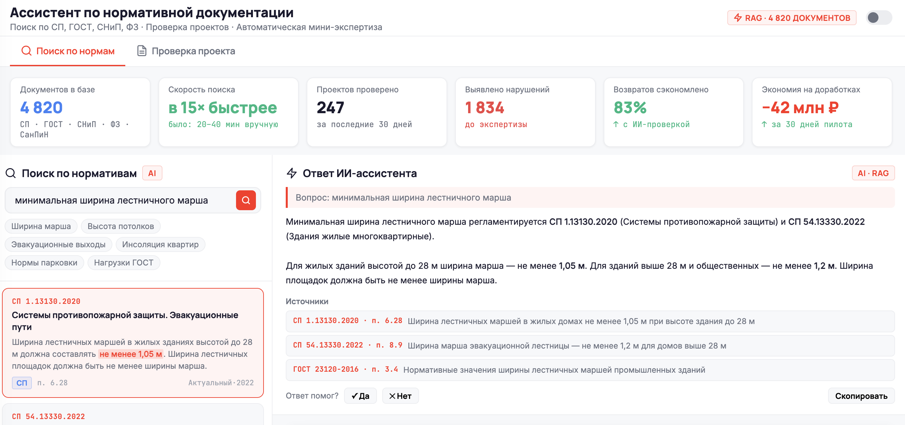
https://7rlines.ru/ai_npa_assistant
Представленный слайд демонстрирует прототип решения, отражающий ключевую идею, логику работы и возможный пользовательский сценарий. Финальный продукт формируется с учетом целей и приоритетов бизнеса.

Slide 36
Платформа для управляющих компаний жилой недвижимости
Проблема
Целевая аудитория
Управляющие компании жилой недвижимости
Обращения поступают хаотично: звонки, мессенджеры, записки — нет единого учёта
Диспетчер вручную классифицирует каждое обращение
Дубликаты не распознаются: один лифт = десятки заявок
Нет прозрачности для жителей и аналитики для руководства
Девелоперы с собственными УК
Текущий процесс
ТСЖ и эксплуатирующие организации
Ручная обработка обращений
Назначение исполнителя по звонку
Контроль сроков в журнале
Руководство не видит проблемные дома
7 КРАСНЫХ ЛИНИЙ

Slide 37
Платформа для управляющих компаний жилой недвижимости
Источники данных
Анализ
Результаты
Все каналы: мессенджеры, звонки, сайт, виджет
ИИ автоматически создаёт заявки, классифицирует, приоритизирует
Ни одно обращение не теряется
База объектов: ЖК, дома, квартиры
Детекция дубликатов: 5 жалоб на лифт = 1 заявка
Обработка быстрее в 2+ раза
Список исполнителей и специализаций
Голосовой ИИ-агент для звонков
Личный кабинет жителя: статус, оплата
Данные ГИС ЖКХ
Аналитика с выводами на естественном языке
Полная цифровизация УК за 5–6 месяцев
7 КРАСНЫХ ЛИНИЙ

Slide 38
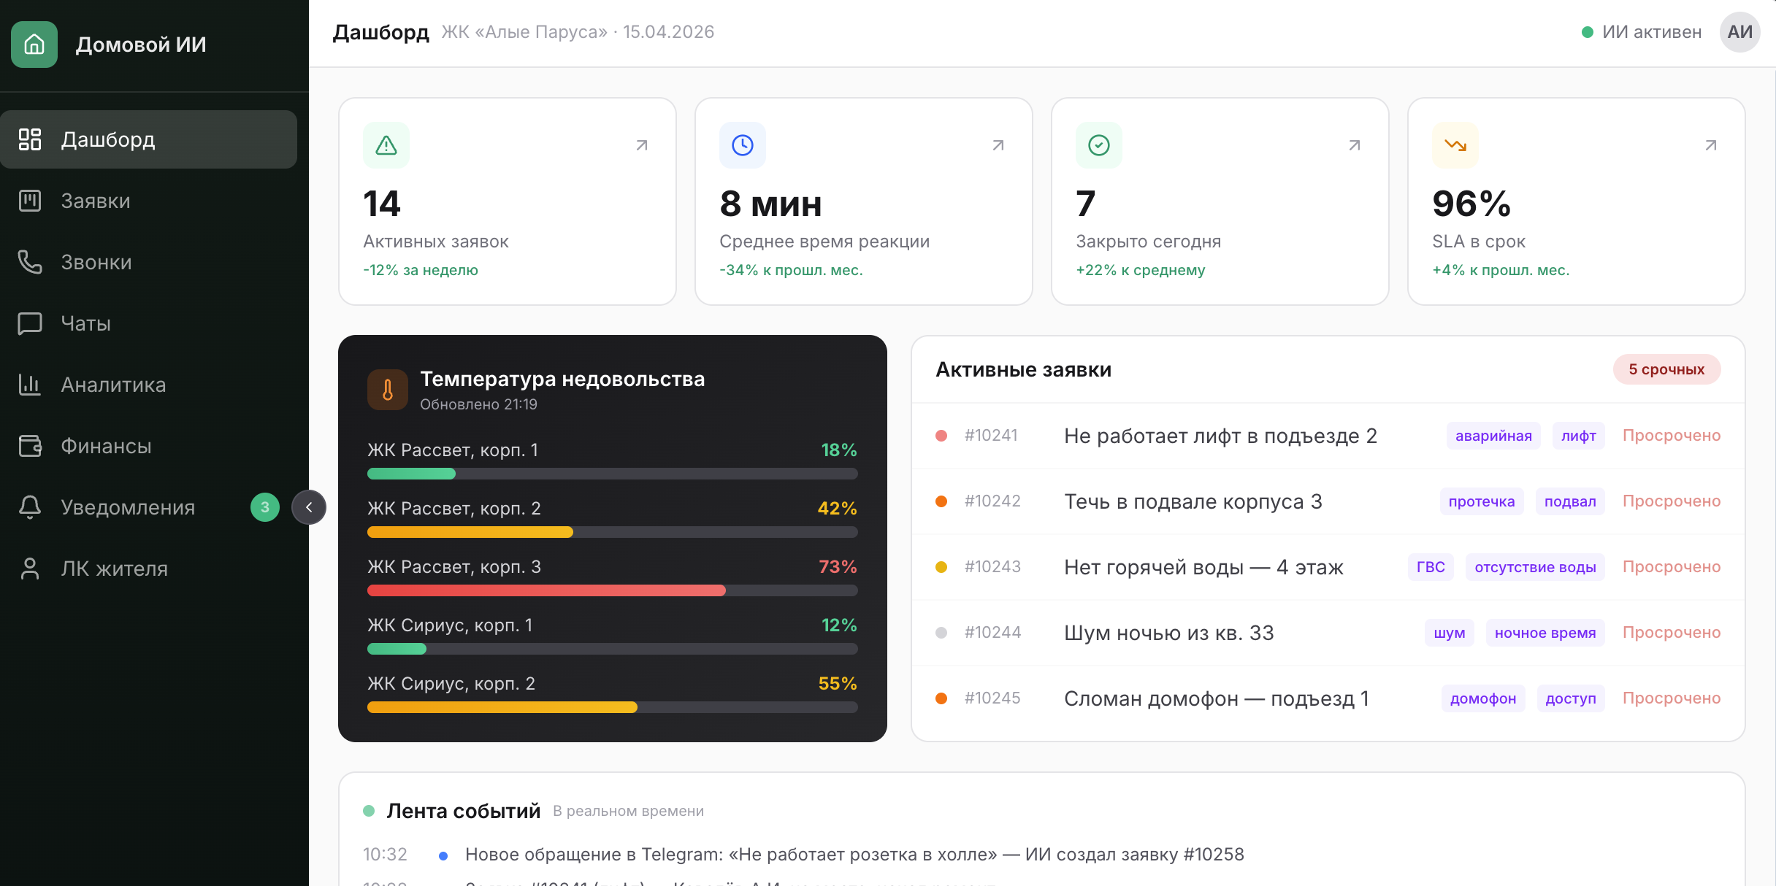
https://domovoy.ai.7rlines.com/

Slide 39
AI-платформа для инвестиций в недвижимость
Проблема
Целевая аудитория
Инвесторы в коммерческую недвижимость
Зависимость от риелторов: фикс комиссия ~10% на сделку — миллионы $ потерь на объёме
Много ручного труда в поиске и оценке объектов
Первичная оценка одного объекта — часы
Нет производственного конвейера для масштабирования стратегии
Девелоперские и управляющие компании
Текущий процесс
Игроки с поточной моделью покупка → деление → продажа
Ручной поиск объектов через риелторов
Оценка локации и арендных ставок вручную
Финмодели в Excel
Решения на интуиции и опыте
7 КРАСНЫХ ЛИНИЙ

Slide 40
AI-платформа для инвестиций в недвижимость
Источники данных
Анализ
Результаты
База объектов по 2–4 регионам/городам
Карта + список + карточка объекта
Первичная оценка: часы → минуты
Парсинг 5–10 ключевых источников объявлений
Скоринг локации и аренды
Снижение доли «мусора» в выдаче
Данные по аренде и сделкам в районе
Финмодель в 2–3 сценариях
Рост конверсии «в работу»
Геоданные: окружение, инфраструктура
«Кнопка решения» с объяснением рекомендации
Экономия комиссии риелторов на объёме
7 КРАСНЫХ ЛИНИЙ

Slide 41
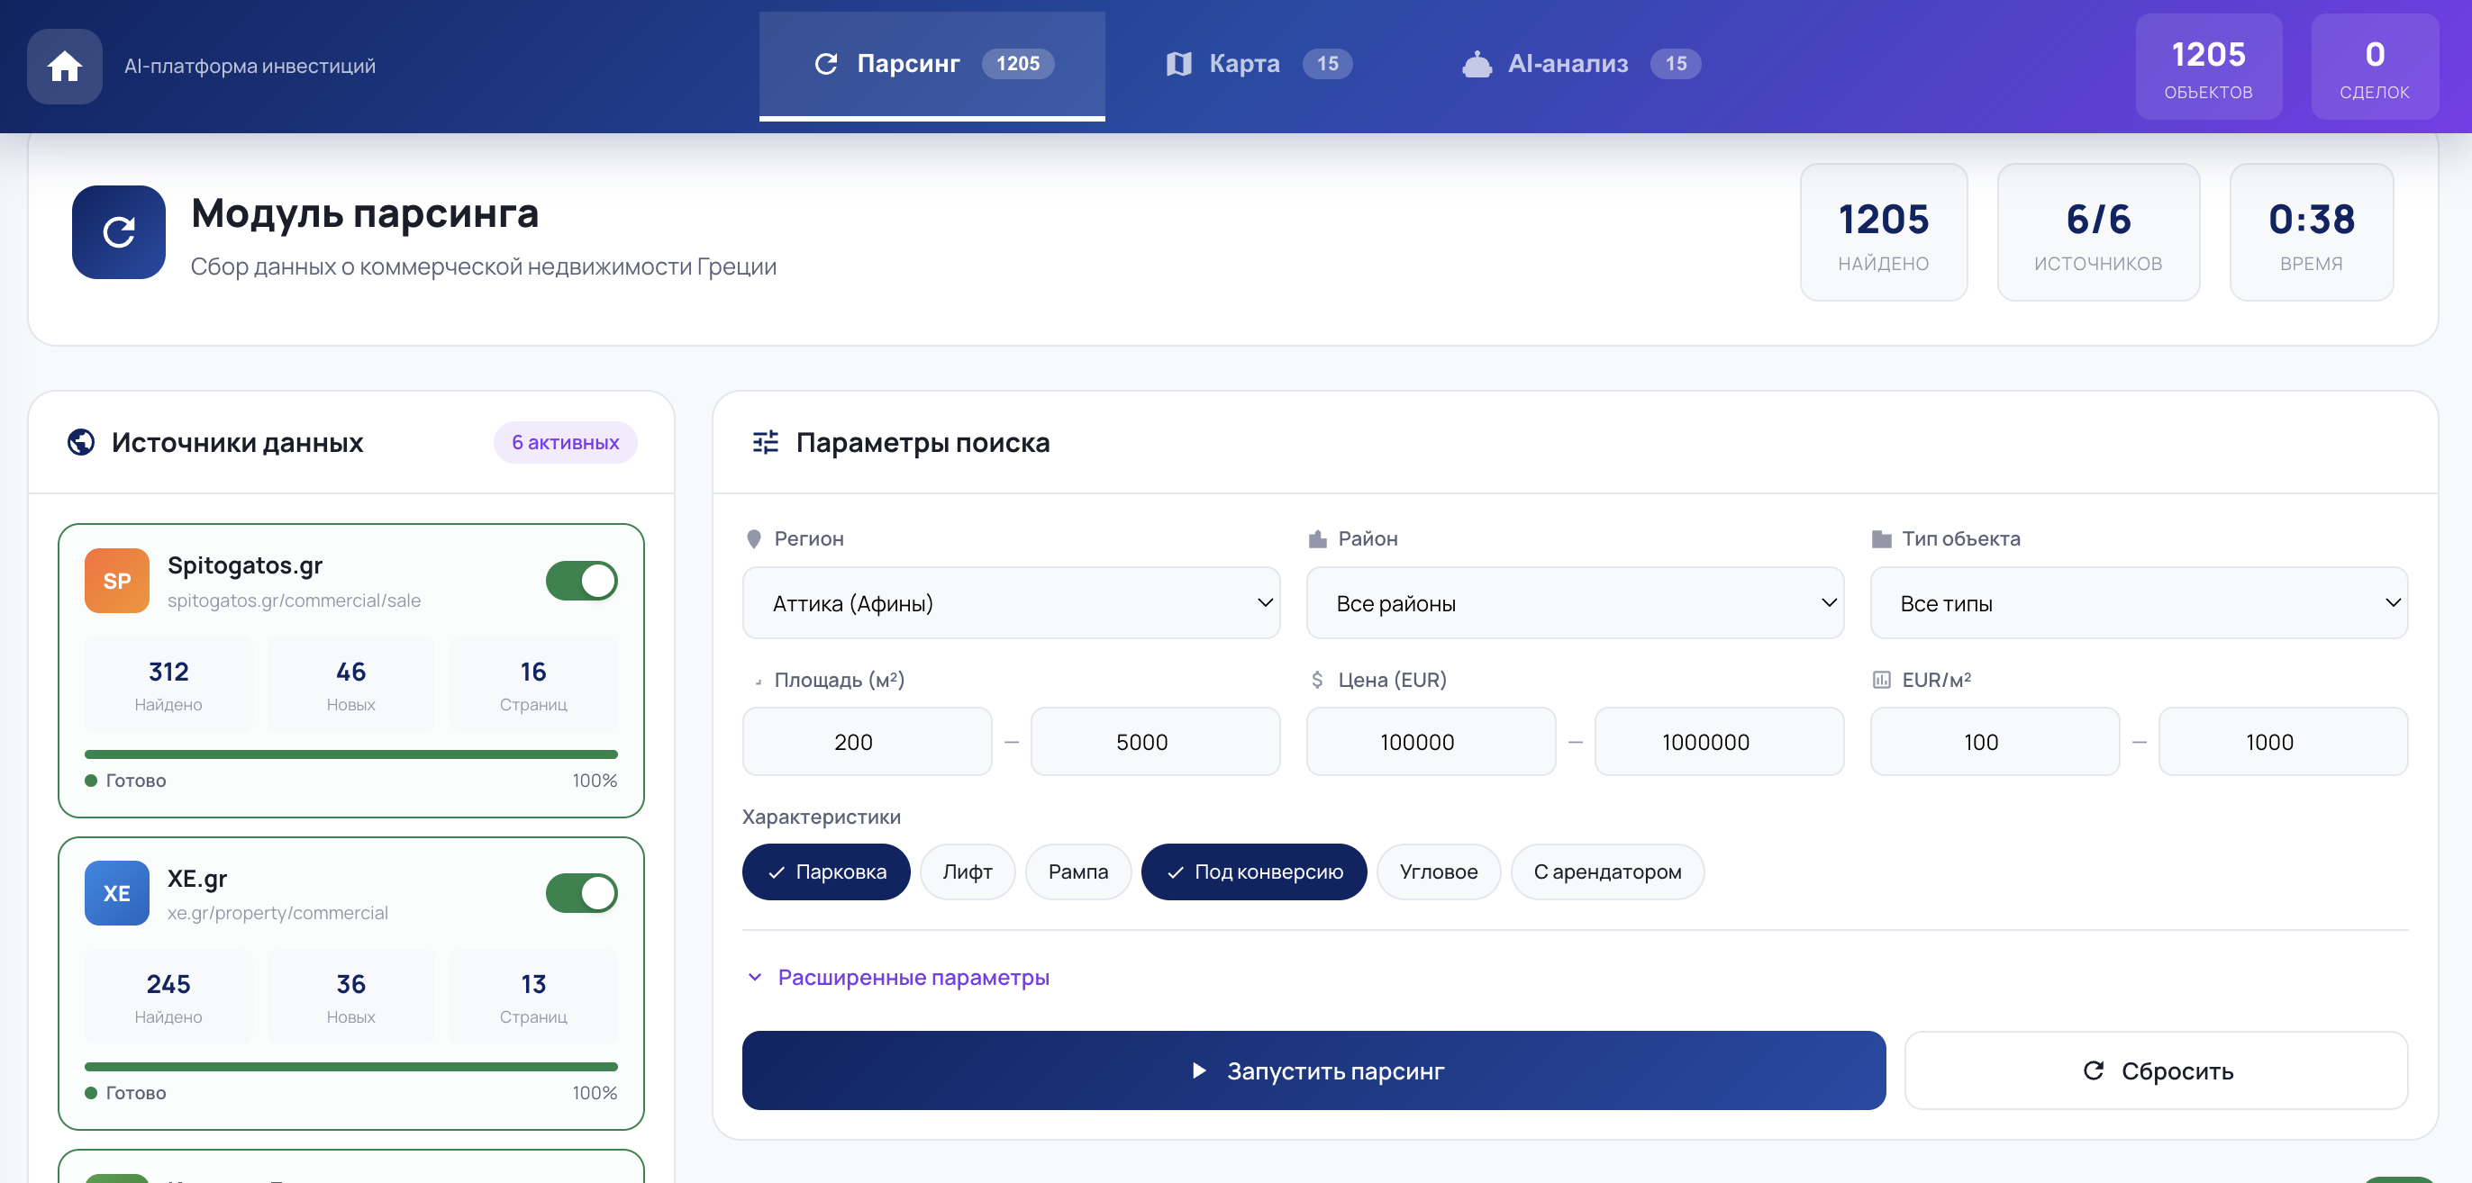
https://7rlines.ru/commercial_real_estate_analysis
Представленный слайд демонстрирует прототип решения, отражающий ключевую идею, логику работы и возможный пользовательский сценарий. Финальный продукт формируется с учетом целей и приоритетов бизнеса.

Slide 42

Ритейл
4 решения
Аналитика филиалов по KPI
Прогноз покупки и управление оттоком
Радар упущенного спроса в аптечной сети
Мониторинг отзывов по товарам
7 КРАСНЫХ ЛИНИЙ

Slide 43
Аналитика филиалов по KPI
Проблема
Целевая аудитория
Торговые сети с филиальной структурой
Руководство разбирает отчёты по каждому филиалу вручную
Аномалии по KPI ищут в Excel
Сложно сопоставлять динамику филиалов
Нет автоматической приоритизации сигналов
Руководство и аналитики сети
Текущий процесс
Дистрибьюторы с региональной сетью
Ручная аналитика отчётов
Поиск отклонений в таблицах
Запоздалая реакция на проблемы
Дисбаланс структуры продаж
7 КРАСНЫХ ЛИНИЙ

Slide 44
Аналитика филиалов по KPI
Источники данных
Анализ
Результаты
1С / ERP: выручка, маржа, оборачиваемость
Автоматическое выявление аномалий по KPI
Снижение замороженного оборотного капитала
Складские остатки и движения
Сравнение филиалов со средними по сети
Сокращение неликвида
Плановые KPI по филиалам
Приоритизация управленческих сигналов
Повышение маржи
Данные за 12+ месяцев
Генерация рекомендаций
Оперативное обнаружение проблемных точек
7 КРАСНЫХ ЛИНИЙ

Slide 45
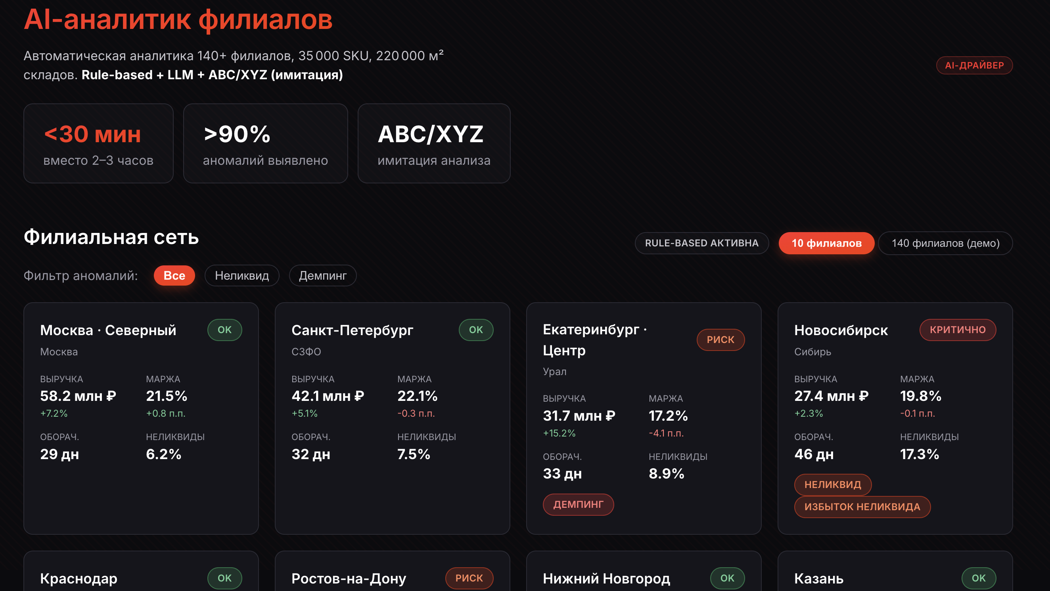
https://7rlines.ru/rsvet
Представленный слайд демонстрирует прототип решения, отражающий ключевую идею, логику работы и возможный пользовательский сценарий. Финальный продукт формируется с учетом целей и приоритетов бизнеса.

Slide 46
Прогноз покупки и управление оттоком
Проблема
Целевая аудитория
Зоомагазины и сети товаров для животных
Повторная покупка не управляется
Скидки выдаются всем одинаково
Нет единой логики по риску оттока
Промо работают усреднённо по сети
Маркетинг и программы лояльности
Текущий процесс
Категорийные менеджеры
Одинаковые акции для всех
Нет персонального прогноза покупки
Бюджет без оценки окупаемости
Потеря клиентов замечается постфактум
7 КРАСНЫХ ЛИНИЙ

Slide 47
Прогноз покупки и управление оттоком
Источники данных
Анализ
Результаты
Чеки и история покупок
Прогноз следующей покупки: категория, дата, объём
Повторные покупки: +15%
Категории: корм, наполнитель, препараты
Скоринг риска оттока
Лишние скидки: –30%
Частота и объём по клиенту
ИИ-управление глубиной скидки
Окупаемость бонусов: +20%
Данные об акциях и бонусах
Оценка окупаемости каждого промо-рубля
Пилот: 8–10 недель
7 КРАСНЫХ ЛИНИЙ

Slide 48
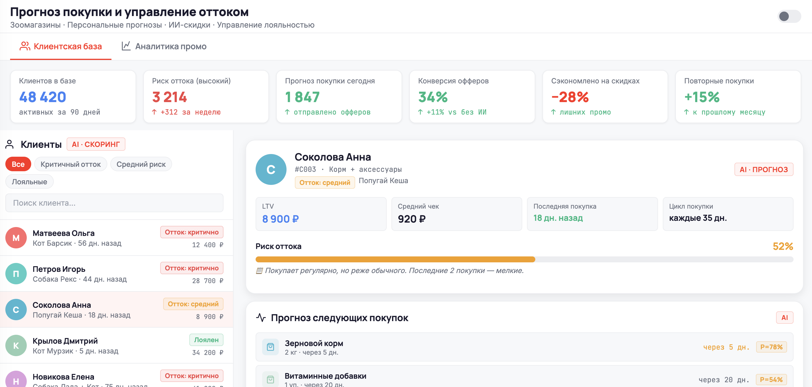
https://7rlines.ru/churn_forecast
Представленный слайд демонстрирует прототип решения, отражающий ключевую идею, логику работы и возможный пользовательский сценарий. Финальный продукт формируется с учетом целей и приоритетов бизнеса.

Slide 49
Радар упущенного спроса в аптечной сети
Проблема
Целевая аудитория
Аптечные сети от 100 точек
До 15% выручки теряется «тихо»: не нашли, не предложили замену
Дефицит фармацевтов: –12% за 3 года
E-com растёт на +35% ежегодно
Ручное управление матрицей по сотням точек
Категорийные менеджеры и закупки
Текущий процесс
Операционные директора
Матрица управляется «по инерции»
Нет обнаружения упущенного спроса
Ассортимент не персонализирован
Новички без экспертной поддержки
7 КРАСНЫХ ЛИНИЙ

Slide 50
Радар упущенного спроса в аптечной сети
Источники данных
Анализ
Результаты
Отказы на кассе, нулевые поиски, отмены
Кросс-анализ: SKU × аптека × период
Рост выручки: +15%
Складские остатки по точкам
Ранжирование «где теряем деньги»
Снижение отказов: –40%
Обращения покупателей
Готовые действия: дозаказ, перемещение, замена
Рост доступности: +25%
Рыночные данные
Персонализация матрицы по точке
Окупаемость: 3–6 месяцев
7 КРАСНЫХ ЛИНИЙ

Slide 51
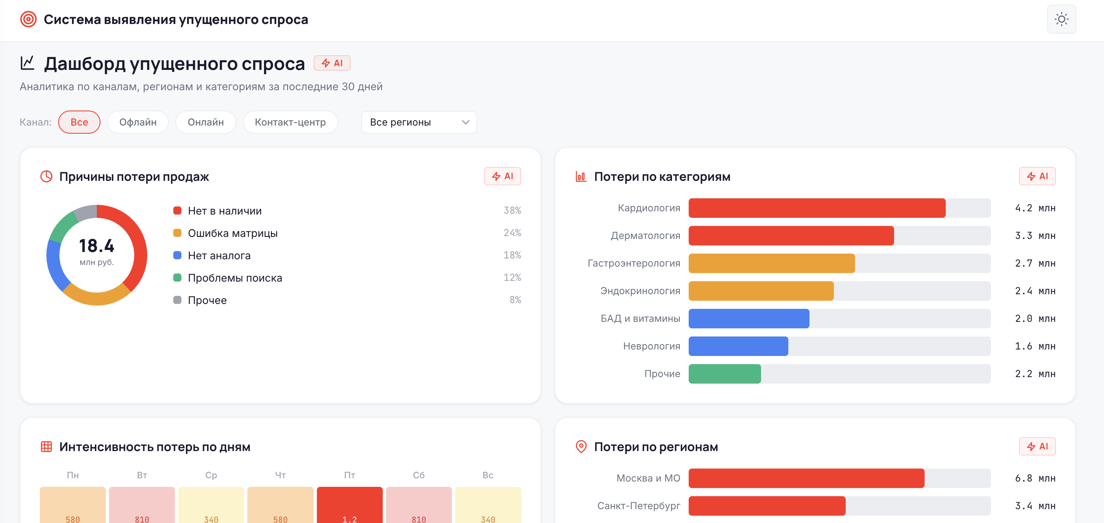
https://7rlines.ru/farma
Представленный слайд демонстрирует прототип решения, отражающий ключевую идею, логику работы и возможный пользовательский сценарий. Финальный продукт формируется с учетом целей и приоритетов бизнеса.

Slide 52
Мониторинг отзывов по товарам
Проблема
Целевая аудитория
Бренды с продажами на маркетплейсах
Отзывы копятся тысячами, ручной разбор невозможен
Негативные тренды замечаются, когда рейтинг просел
Нет связи между отзывами и действиями по продукту
Ответы на отзывы — вручную
Продуктовые и маркетинговые команды
Текущий процесс
Компании с ассортиментом от 50 SKU
Ручной мониторинг площадок
Разбор отзывов в Excel
Нет категоризации по темам
Реакция на проблемы с опозданием
7 КРАСНЫХ ЛИНИЙ

Slide 53
Мониторинг отзывов по товарам
Источники данных
Анализ
Результаты
Отзывы с маркетплейсов и собственных каналов
Автоматический сбор и анализ: продукт × площадка × период
Раннее обнаружение проблем с продуктом
Данные о продажах и рейтингах
Выявление трендов и аномалий
Экономия времени на ответах
История по продуктам и SKU
Генерация ответов на отзывы
Связь отзывов с действиями
Данные конкурентов
Приоритизация: какой продукт требует внимания
Дашборд с приоритизацией
7 КРАСНЫХ ЛИНИЙ

Slide 54
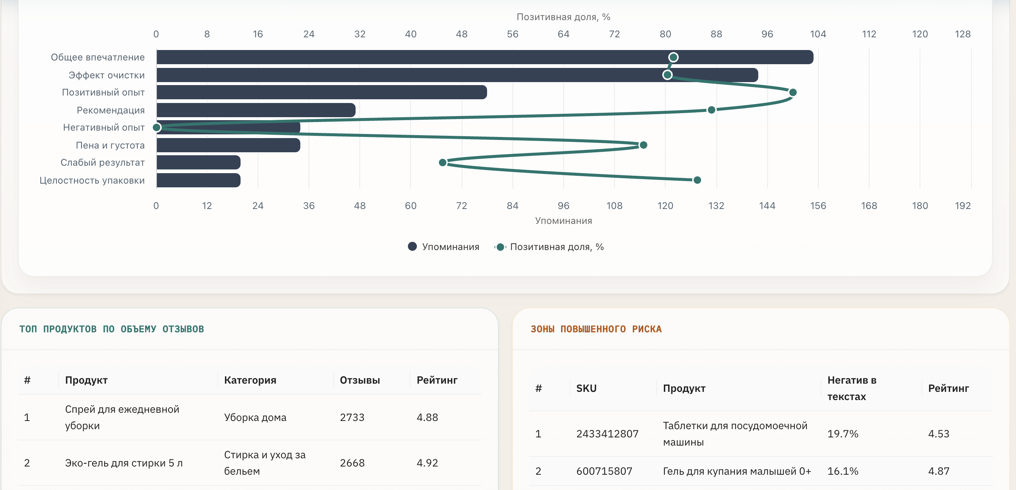
https://market-review.ai.7rlines.com/
Представленный слайд демонстрирует прототип решения, отражающий ключевую идею, логику работы и возможный пользовательский сценарий. Финальный продукт формируется с учетом целей и приоритетов бизнеса.

Slide 55

Нефтегаз
4 решения
Аналитика для биржевой торговли нефтепродуктами
Антикризисная платформа для независимых АЗС
Мониторинг цен конкурентов на АЗС
Автоматизация отчётности по выбросам
7 КРАСНЫХ ЛИНИЙ

Slide 56
Антикризисная платформа для независимых АЗС
Проблема
Целевая аудитория
Независимые сети АЗС и топливные трейдеры
Отрицательная маржа на отдельных видах топлива
Рентабельность 0,5% против 5+ ₽/л у ВИНК
Лимиты продаж и регуляторные ограничения
Убытки за недели при запоздалой реакции
Финансовые и операционные директора
Текущий процесс
Компании с маржой менее 5%
Реактивное управление кризисом
Ручной мониторинг цен и маржи
Запоздалые решения
Нет сценарного планирования
7 КРАСНЫХ ЛИНИЙ

Slide 57
Антикризисная платформа для независимых АЗС
Источники данных
Анализ
Результаты
Оптовые и розничные цены на топливо
Раннее выявление кризисных сценариев
Предупреждение за дни, не недели
Данные о продажах и маржинальности
Моделирование влияния на маржинальность
Минимизация убытков
Регуляторные ограничения
Рекомендации по ценообразованию
Сценарное планирование для руководства
Рыночные индикаторы
Сценарный анализ
Обоснованные решения
7 КРАСНЫХ ЛИНИЙ

Slide 58
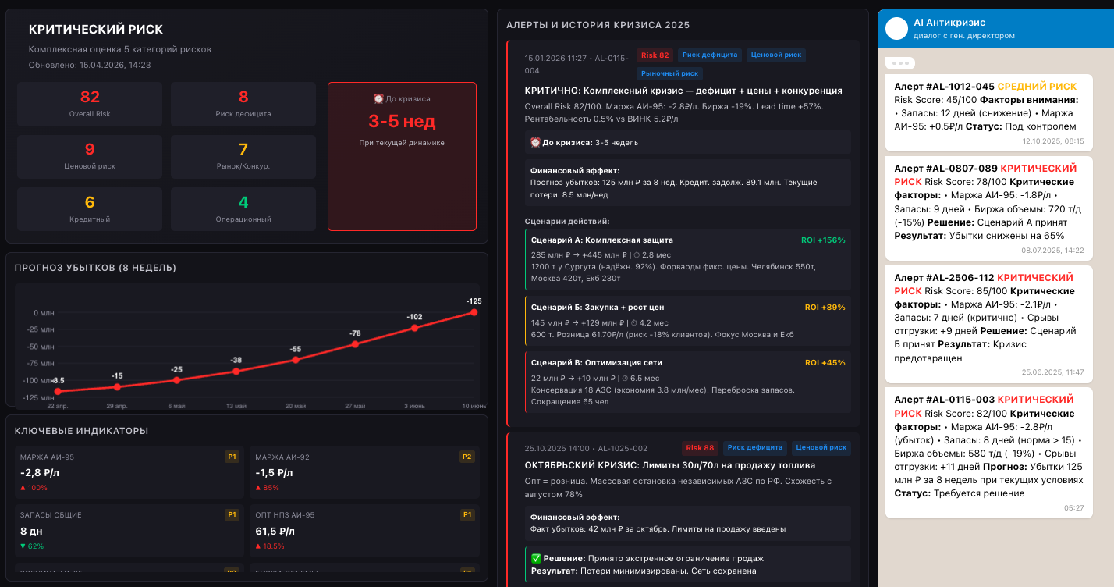
https://7rlines.ru/ast
Представленный слайд демонстрирует прототип решения, отражающий ключевую идею, логику работы и возможный пользовательский сценарий. Финальный продукт формируется с учетом целей и приоритетов бизнеса.

Slide 59
Мониторинг цен конкурентов на АЗС
Проблема
Целевая аудитория
Независимые сети АЗС
Цена — главный фактор выбора АЗС для большинства клиентов
Каждый 1 ₽ ошибки = прямая потеря при марже 5–10%
Независимые сети уязвимы к колебаниям ВИНК
Информация с ручного объезда устаревает
Ценовые аналитики
Текущий процесс
Топливные компании с маржой 5–10%
Ручной объезд конкурентных АЗС
Excel без привязки к геолокации
Нет автоматического алертинга
Решения на устаревших данных
7 КРАСНЫХ ЛИНИЙ

Slide 60
Мониторинг цен конкурентов на АЗС
Источники данных
Анализ
Результаты
Открытые данные о ценах на АЗС
Автоматический сбор цен по зонам покрытия
Мониторинг в реальном времени
Геоданные: расположение, зоны покрытия
Алертинг при изменениях
Оптимизация маржи
Собственные цены и маржа
Анализ ценовых стратегий
Быстрая реакция на ценовые войны
Исторические данные
Рекомендации по оптимальной цене
Снижение потерь
7 КРАСНЫХ ЛИНИЙ

Slide 61
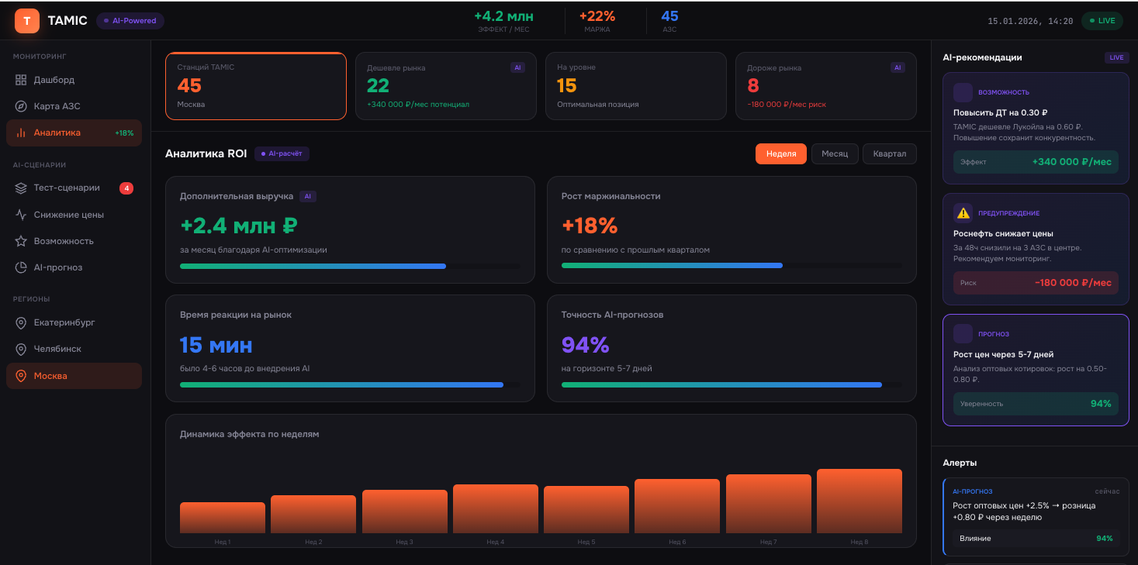
https://7rlines.ru/pmt
AI
Мониторинг цен конкурентов
Представленный слайд демонстрирует прототип решения, отражающий ключевую идею, логику работы и возможный пользовательский сценарий. Финальный продукт формируется с учетом целей и приоритетов бизнеса.

Slide 62
Аналитика для биржевой торговли нефтепродуктами
Проблема
Целевая аудитория
Нефтетрейдеры и топливные компании
Трейдер следит за стаканом вручную — при десятках поставщиков отследить все лоты невозможно
Выгодная котировка живёт 1–2 секунды, трейдеру нужно 5–7 на заявку
Нет аналитической надстройки: решения на интуиции
Нет анализа арбитражных возможностей биржа/внебиржа
Трейдеры на товарно-сырьевых биржах
Текущий процесс
Компании с объёмом закупок от 50 тыс. тонн/год
Ручной мониторинг биржевого стакана
Решения на основе опыта
Нет прогнозирования цен
Нет сравнения биржа vs контракты
7 КРАСНЫХ ЛИНИЙ

Slide 63
Аналитика для биржевой торговли нефтепродуктами
Источники данных
Анализ
Результаты
Биржевые данные (API платформ)
ML-прогноз цен на 1–4 недели
Режим «советник»: система рекомендует — трейдер решает
Внебиржевые котировки и прямые контракты
Рекомендации «купить / подождать / продать» с обоснованием
Снижение упущенных сделок
Курс рубля, цена Urals, загрузка НПЗ
Арбитражные алерты: биржа vs контракты
Оптимизация средней цены закупки
Логистические данные: тарифы ЖД/авто
Логистический калькулятор: цена + доставка = себестоимость
MVP аналитического модуля — 3–4 месяца
7 КРАСНЫХ ЛИНИЙ

Slide 64
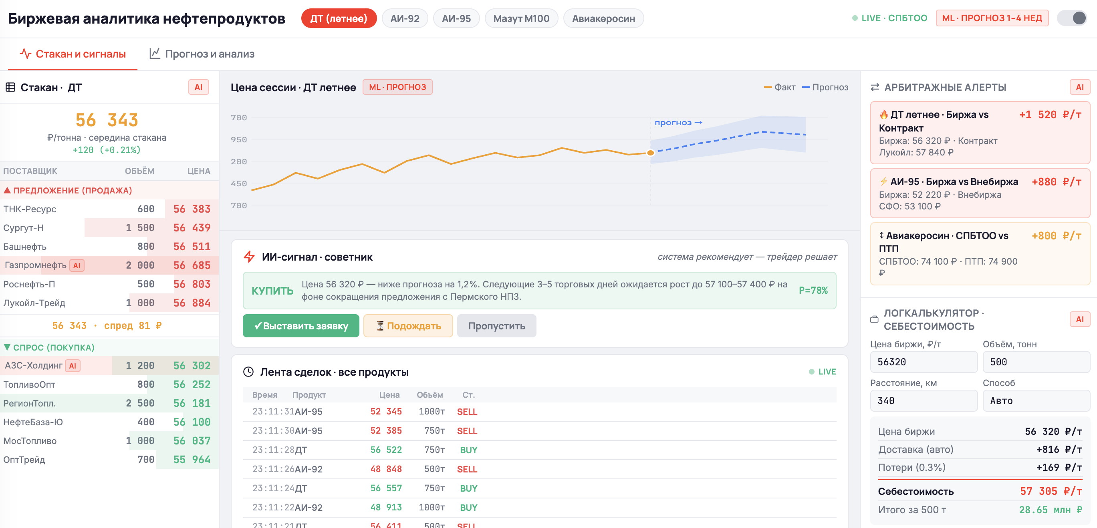
https://7rlines.ru/oil_traiding
Представленный слайд демонстрирует прототип решения, отражающий ключевую идею, логику работы и возможный пользовательский сценарий. Финальный продукт формируется с учетом целей и приоритетов бизнеса.

Slide 65
Автоматизация отчётности по выбросам
Проблема
Целевая аудитория
Нефтегазовые компании с экспортом
Ужесточение требований к отчётности по выбросам метана
Ручная подготовка отчётов в Excel
Разрозненные источники, нет прослеживаемости
Задержки грозят потерей доступа к рынкам
Экологические и ESG-подразделения
Текущий процесс
Компании под регуляторным давлением
Ручной сбор данных с объектов
Расчёты без версионного контроля
Длительный цикл согласования
Нет аудиторского следа
7 КРАСНЫХ ЛИНИЙ

Slide 66
Автоматизация отчётности по выбросам
Источники данных
Анализ
Результаты
SCADA, IoT — данные с объектов
Автоматический сбор и валидация данных
Ускорение подготовки отчётов в разы
Исторические отчёты и расчёты
Расчёт по стандартизированным методикам
Полный аудиторский след
Нормативная база (ЕС и РФ)
Генерация отчётов с аудиторским следом
Снижение регуляторных рисков
Метеорологические данные
Сравнение с нормативами
Сохранение экспортного доступа
7 КРАСНЫХ ЛИНИЙ

Slide 67
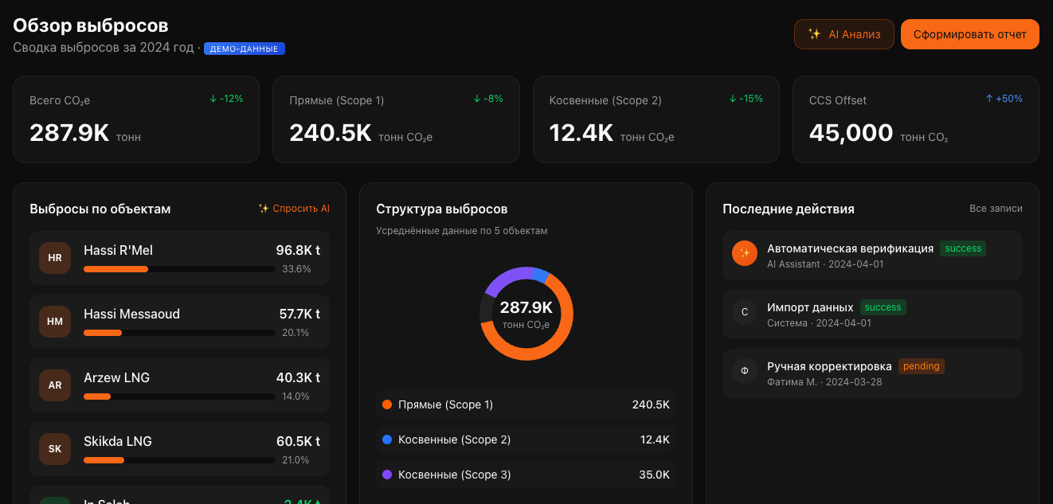
https://emission.ai.7rlines.com
Представленный слайд демонстрирует прототип решения, отражающий ключевую идею, логику работы и возможный пользовательский сценарий. Финальный продукт формируется с учетом целей и приоритетов бизнеса.

Slide 68

Транспорт
3 решения
Управление мобильными ресурсами с ИИ
Автоизмерение габаритов и компоновка грузов
Оперативная поддержка водителей
7 КРАСНЫХ ЛИНИЙ

Slide 69
Управление мобильными ресурсами с ИИ
Проблема
Целевая аудитория
Энергетические и коммунальные компании
Сложно понять, кто ближе и свободен
Нет единой картины по исполнению работ
Простои, холостые пробеги, лишние выезды
Разрыв между диспетчеризацией и отчётностью
Логистические компании с полевыми бригадами
Текущий процесс
Флот от 50 единиц техники
Звонки, мессенджеры, Excel
Смешанный контур: свои + подрядчики
Нет доказательного контроля
Данные не превращаются в действие
7 КРАСНЫХ ЛИНИЙ

Slide 70
Управление мобильными ресурсами с ИИ
Источники данных
Анализ
Результаты
GPS/ГЛОНАСС трекинг
6 модулей: мониторинг, диспетчеризация, контроль, ИИ-аналитика
Контроль 24/7 в едином интерфейсе
Заявки и наряды
Оптимизация маршрутов
Снижение холостых пробегов
Данные об объектах
Контроль SLA и фиксация факта работ
Доказательный контроль подрядчиков
SLA и графики
Предиктивная аналитика загрузки
Сокращение времени реакции
7 КРАСНЫХ ЛИНИЙ

Slide 71
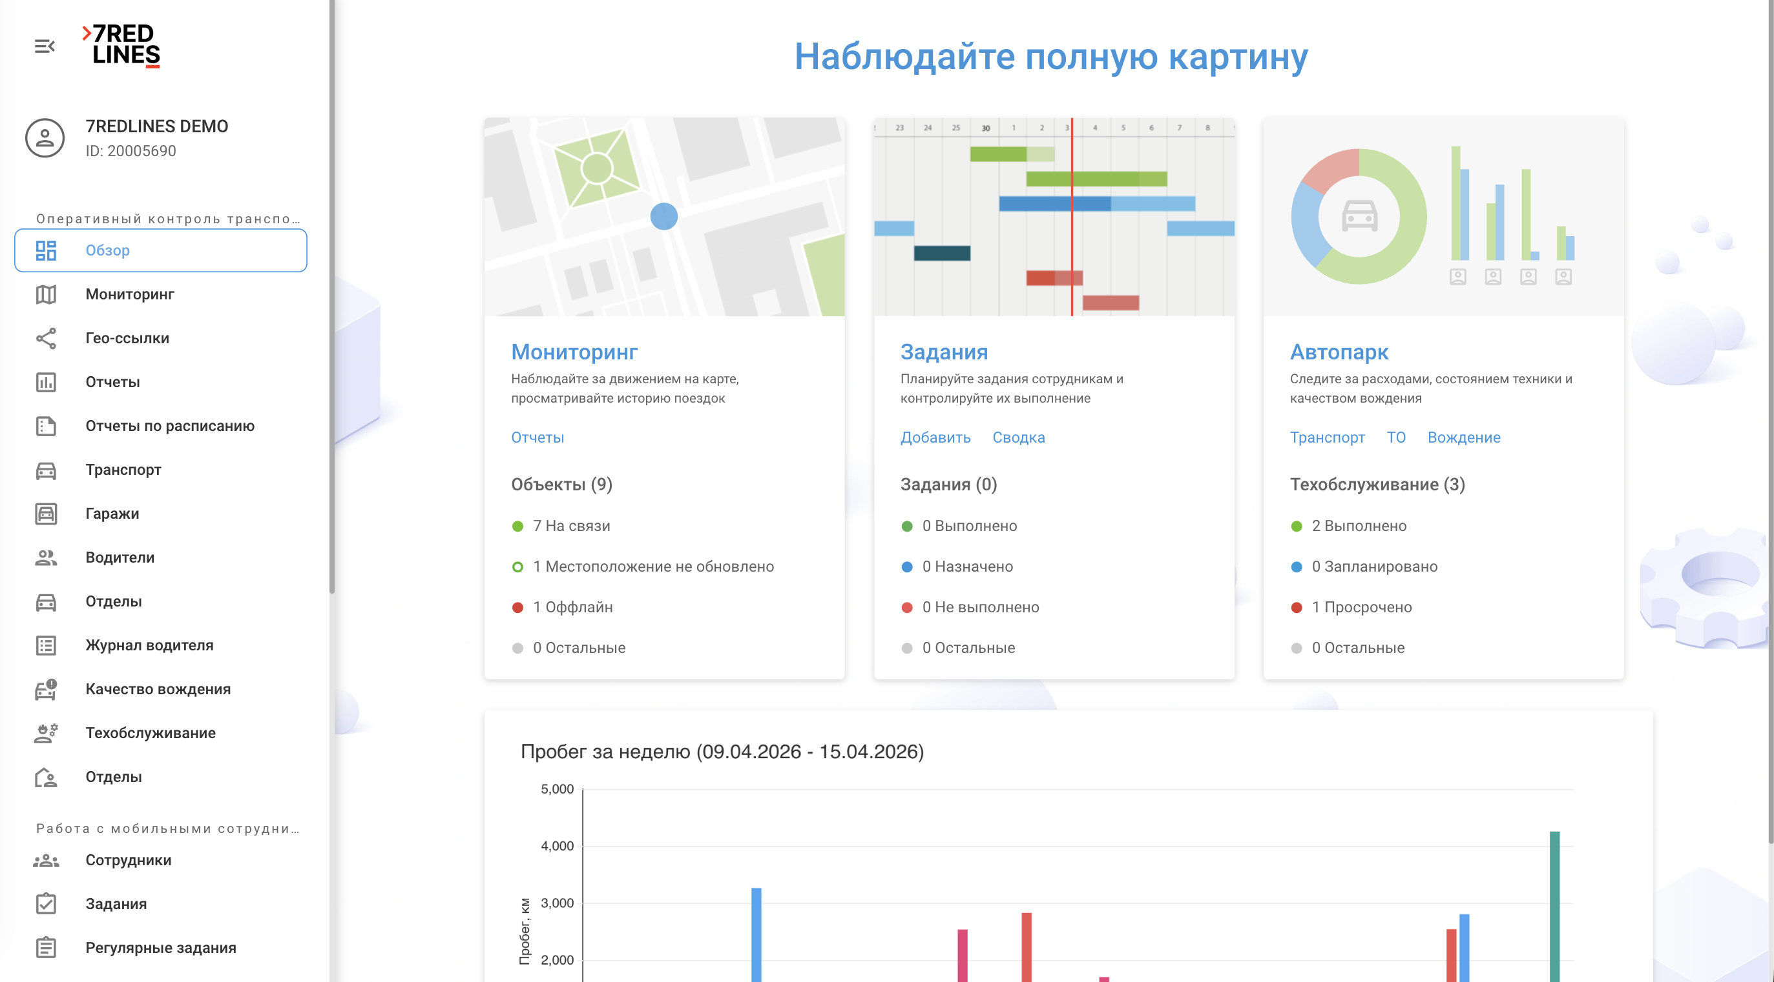
Представленный слайд демонстрирует прототип решения, отражающий ключевую идею, логику работы и возможный пользовательский сценарий. Финальный продукт формируется с учетом целей и приоритетов бизнеса.

Slide 72
Автоизмерение габаритов и компоновка грузов
Проблема
Целевая аудитория
Логистические компании и складские операторы
Ручное измерение: 20–40 секунд на посылку
5–8% ошибок при ручном вводе
До 35% потерь объёма при компоновке
Масштабирование = рост штата
Службы доставки и курьерские сети
Текущий процесс
Объём от 500 посылок/день
Оператор измеряет вручную
Ручной ввод в WMS
Компоновка на глаз
Споры из-за расхождений
7 КРАСНЫХ ЛИНИЙ

Slide 73
Автоизмерение габаритов и компоновка грузов
Источники данных
Анализ
Результаты
Камеры и 3D-сенсоры
CV-модуль: точность ±1–2 см, ≥95%
Ускорение в 10 раз
WMS: заказы и отправки
Обработка за 2–3 секунды
Снижение затрат на 30%
Параметры контейнеров и ТС
3D-Tetris: оптимизация компоновки
Сокращение рейсов на 15–25%
Тарифы по весу/объёму
Рекомендации оператору
Автозапись в WMS
7 КРАСНЫХ ЛИНИЙ

Slide 74
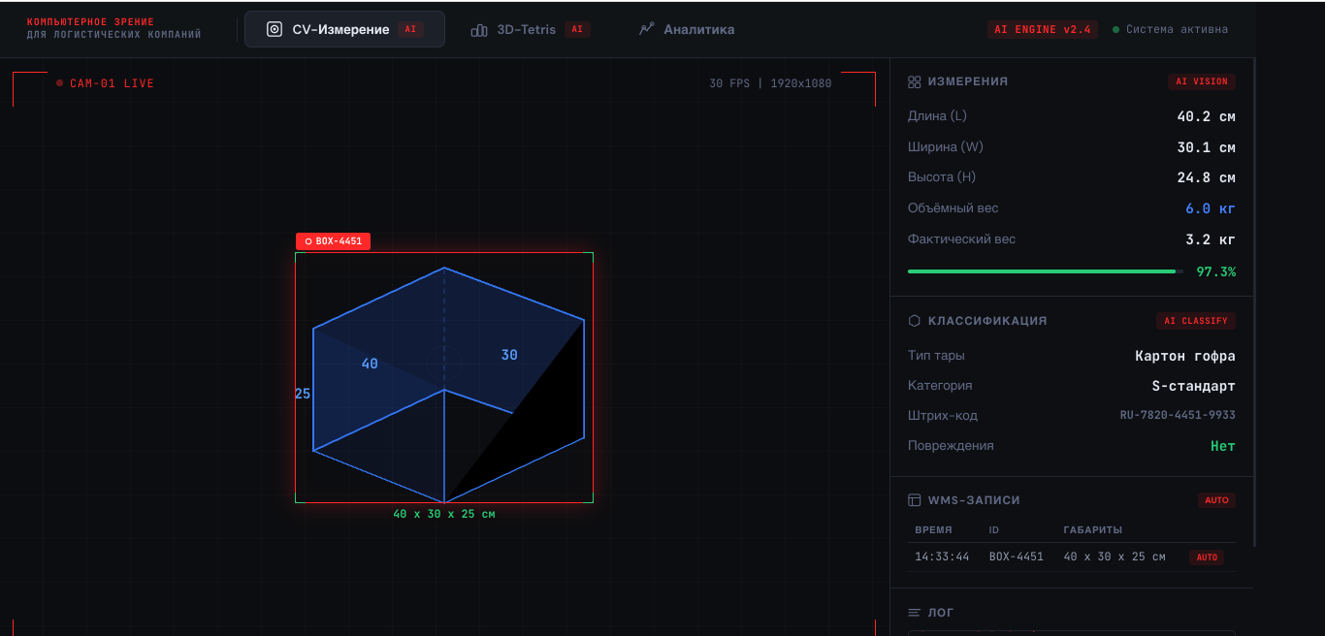
https://7rlines.ru/parcel_size
Представленный слайд демонстрирует прототип решения, отражающий ключевую идею, логику работы и возможный пользовательский сценарий. Финальный продукт формируется с учетом целей и приоритетов бизнеса.

Slide 75
Оперативная поддержка водителей
Проблема
Целевая аудитория
Компании с арендным автопарком
Водители задают одни и те же вопросы: аренда, штрафы, поломки
Диспетчеры перегружены рутиной
Время ответа критично в дорожных ситуациях
Новые водители не знают правил
Логистические операторы
Текущий процесс
Компании с высокой текучкой водителей
Мессенджеры и звонки
Диспетчер отвечает вручную
Нет базы знаний
Обучение с нуля
7 КРАСНЫХ ЛИНИЙ

Slide 76
Оперативная поддержка водителей
Источники данных
Анализ
Результаты
Регламенты: аренда, штрафы, порядок действий
ИИ-агент для мгновенных ответов 24/7
Разгрузка диспетчеров от рутины
База знаний: графики, документы
Классификация и маршрутизация запросов
Мгновенные ответы 24/7
История запросов
Генерация инструкций по ситуации
Единая база знаний
Данные о сервисных точках
Накопление базы знаний
Ускорение адаптации
7 КРАСНЫХ ЛИНИЙ

Slide 77
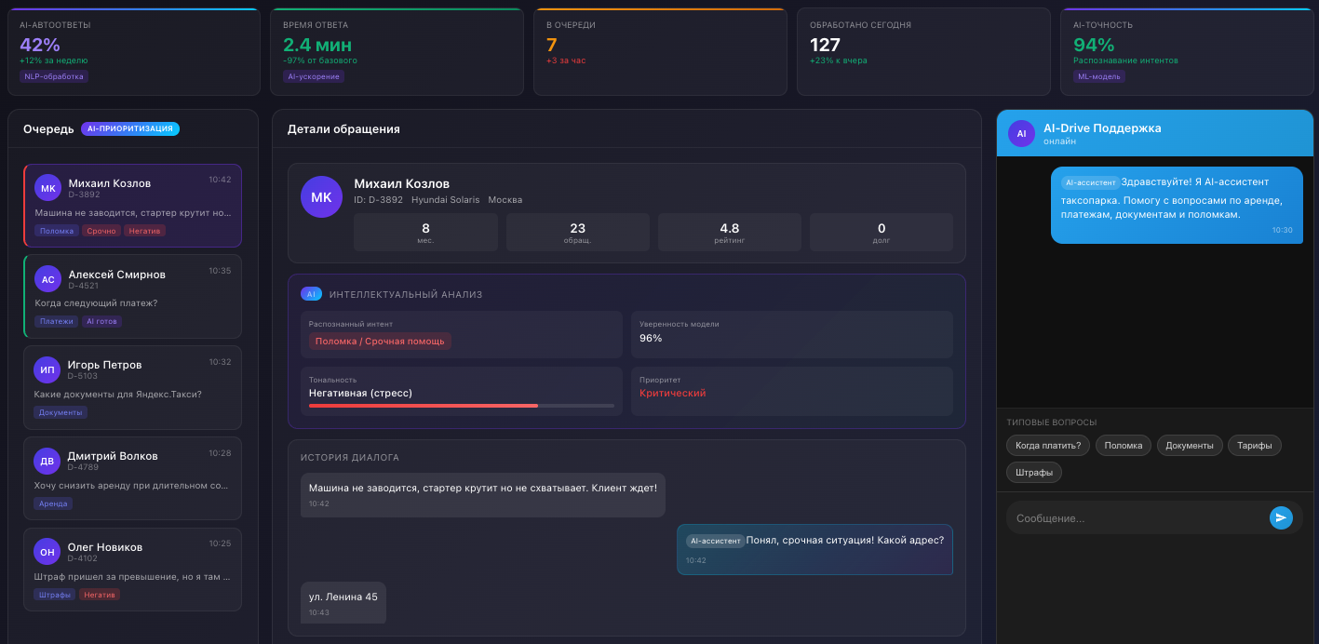
https://7rlines.ru/ai_drive
Представленный слайд демонстрирует прототип решения, отражающий ключевую идею, логику работы и возможный пользовательский сценарий. Финальный продукт формируется с учетом целей и приоритетов бизнеса.

Slide 78

Металлургия
3 решения
Проверка надёжности контрагентов
Удержание ключевых клиентов
Советник по коммуникациям с клиентами
7 КРАСНЫХ ЛИНИЙ

Slide 79
Проверка надёжности контрагентов
Проблема
Целевая аудитория
Металлоторговые компании
Фирмы-однодневки: неоплата, брак, блокировки
Проверка: 30–120 минут на контрагента
Десятки источников: ЕГРЮЛ, ФНС, арбитражи
Прямые убытки и кассовые разрывы
Отделы закупок и безопасности
Текущий процесс
Компании с риском фирм-однодневок
Проверка по каждому реестру отдельно
Нет единого скоринга
Нет мониторинга изменений
Неполные данные для решений
7 КРАСНЫХ ЛИНИЙ

Slide 80
Проверка надёжности контрагентов
Источники данных
Анализ
Результаты
ЕГРЮЛ, ФНС, арбитражи
Автоматическая агрегация из всех источников
Проверка за минуты вместо часов
Реестры массовых адресов и директоров
Скоринг: однодневки, связанные лица
Единый скоринг с расшифровкой
Исполнительные производства
Выявление массовых адресов
Снижение рисков мошенничества
Пресса и отраслевые базы
Непрерывный мониторинг
Алертинг при изменениях
7 КРАСНЫХ ЛИНИЙ

Slide 81
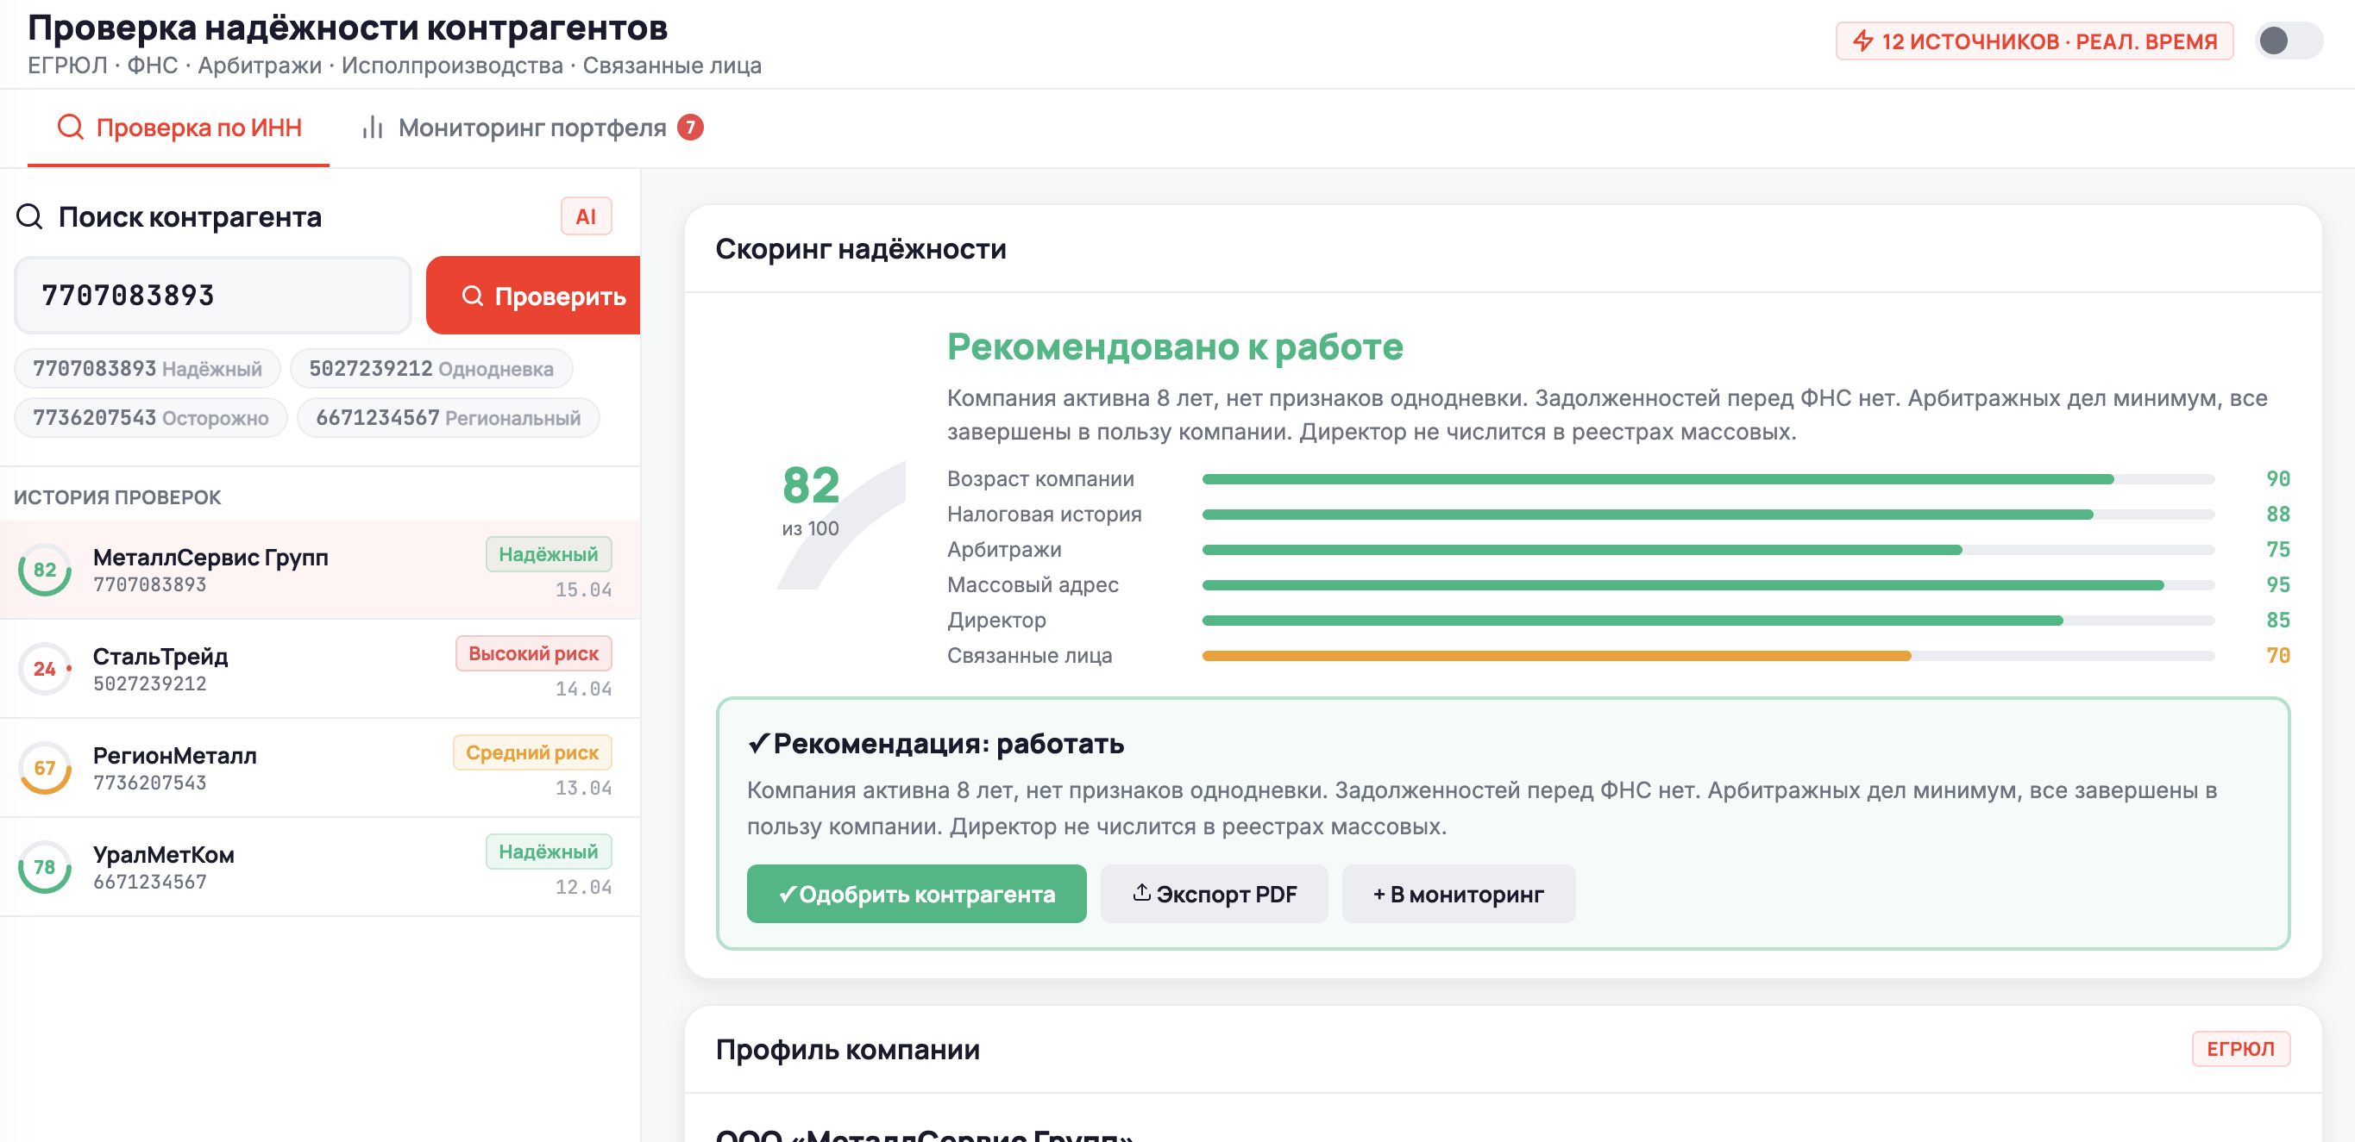
https://7rlines.ru/counterparty_check
Представленный слайд демонстрирует прототип решения, отражающий ключевую идею, логику работы и возможный пользовательский сценарий. Финальный продукт формируется с учетом целей и приоритетов бизнеса.

Slide 82
Удержание ключевых клиентов
Проблема
Целевая аудитория
Крупные производители и комбинаты
Отток ключевого клиента — потеря миллионов
Сигналы оттока не систематизированы
Реактивное управление: узнаём после факта
Нет скоринга риска по базе
Коммерческие директора
Текущий процесс
B2B с высоким LTV клиента
Реакция на жалобы, а не предупреждение
Анализ в Excel
Нет шаблонов удержания
Зависимость от менеджера
7 КРАСНЫХ ЛИНИЙ

Slide 83
Удержание ключевых клиентов
Источники данных
Анализ
Результаты
CRM/ERP: объёмы, частота, номенклатура
Скоринг риска оттока по клиенту
Предупреждение за недели
Рекламации и качество
Ранние сигналы: объёмы, номенклатура
Снижение оттока ключевых клиентов
История коммуникаций
Генерация рекомендаций
Единый конвейер удержания
Рыночные данные
Стандартизированные шаблоны
Пилот: 2 недели
7 КРАСНЫХ ЛИНИЙ

Slide 84
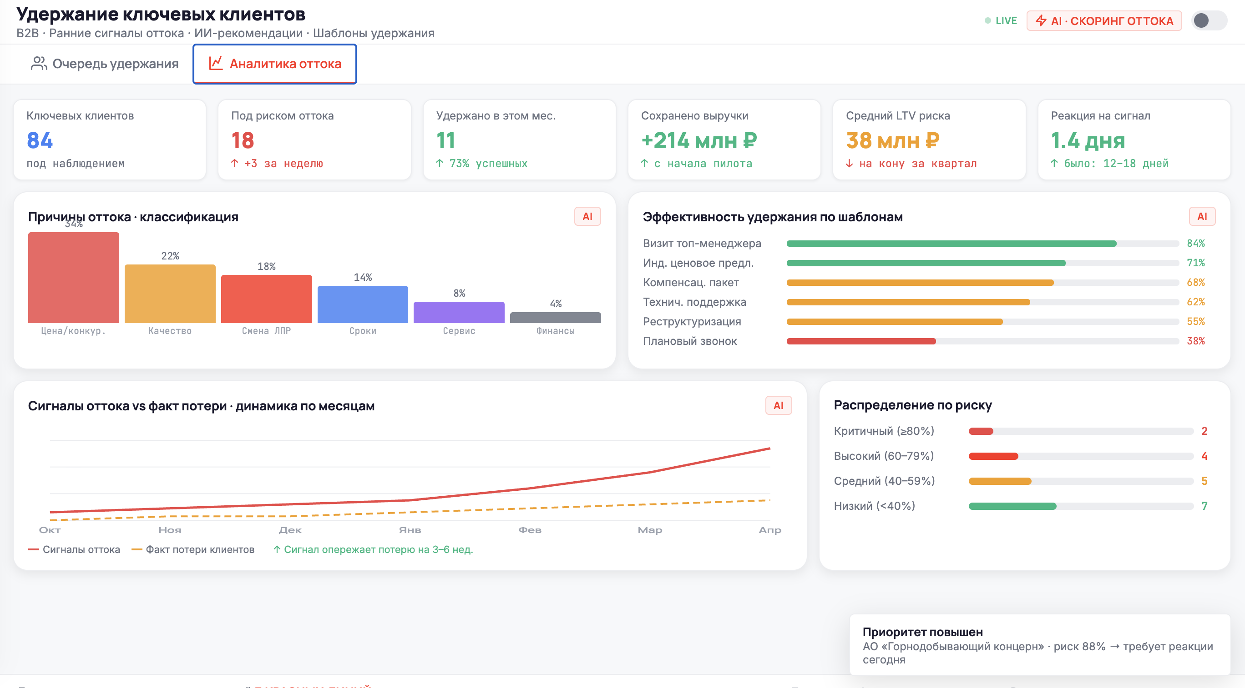
https://7rlines.ru/retention
Представленный слайд демонстрирует прототип решения, отражающий ключевую идею, логику работы и возможный пользовательский сценарий. Финальный продукт формируется с учетом целей и приоритетов бизнеса.

Slide 85
Советник по коммуникациям с клиентами
Проблема
Целевая аудитория
Отделы продаж B2B-компаний
~30 минут на анализ перед контактом
При смене менеджера теряется контекст
Коммуникации одинаковы для всех
Нет анализа истории взаимодействий
Менеджеры по работе с ключевыми клиентами
Текущий процесс
Компании с портфелем от 20 клиентов
Подготовка к встрече вручную
Знания в головах сотрудников
Нет рекомендательной системы
Решения на интуиции
7 КРАСНЫХ ЛИНИЙ

Slide 86
Советник по коммуникациям с клиентами
Источники данных
Анализ
Результаты
CRM: заказы, рекламации, контакты
Анализ истории и генерация рекомендации
Персонализация для 20–30 клиентов
История коммуникаций
Следующее лучшее действие
Сохранение контекста при смене менеджера
Рыночные данные
Персонализация по клиенту
Решения на данных
Активность конкурентов
Сохранение контекста
Пилот — 4 недели
7 КРАСНЫХ ЛИНИЙ

Slide 87
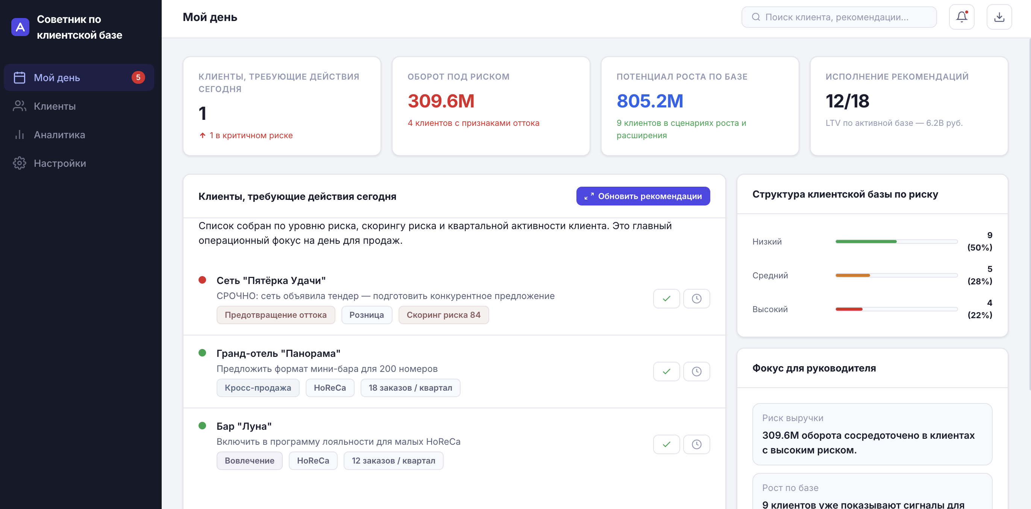
https://advisor.ai.7rlines.com/
Представленный слайд демонстрирует прототип решения, отражающий ключевую идею, логику работы и возможный пользовательский сценарий. Финальный продукт формируется с учетом целей и приоритетов бизнеса.

Slide 88

Продажи на маркетплейсах
3 решения
Контроль наценки и управление ценами
Мониторинг и адаптация к акциям
Ассистент закупочных решений
7 КРАСНЫХ ЛИНИЙ

Slide 89
Контроль наценки и управление ценами
Проблема
Целевая аудитория
Продавцы на маркетплейсах (WB, Ozon)
Нет закупочной стоимости в интерфейсах — изменение комиссии ломает экономику
Маркетплейсы повышают комиссии несколько раз в год
Принудительные акции снижают маржу
Продавцы работают в Excel
Компании с ассортиментом от 50 SKU
Текущий процесс
Селлеры с несколькими моделями продаж
Ручное управление ценами
Расчёт маржи вручную по SKU
Запоздалая реакция на комиссии
Нет алертинга при убытках
7 КРАСНЫХ ЛИНИЙ

Slide 90
Контроль наценки и управление ценами
Источники данных
Анализ
Результаты
API маркетплейсов: комиссии, тарифы
Расчёт маржи по каждому SKU
Точность: >95%
Закупочная стоимость из учётной системы
Мониторинг тарифов
Пилот: 4 недели, 50–100 товаров
Все модели продаж
Алертинг при снижении маржи
Реакция на смену комиссий — < 15 минут
История изменений тарифов
Рекомендации по цене
Прозрачная юнит-экономика
7 КРАСНЫХ ЛИНИЙ

Slide 91
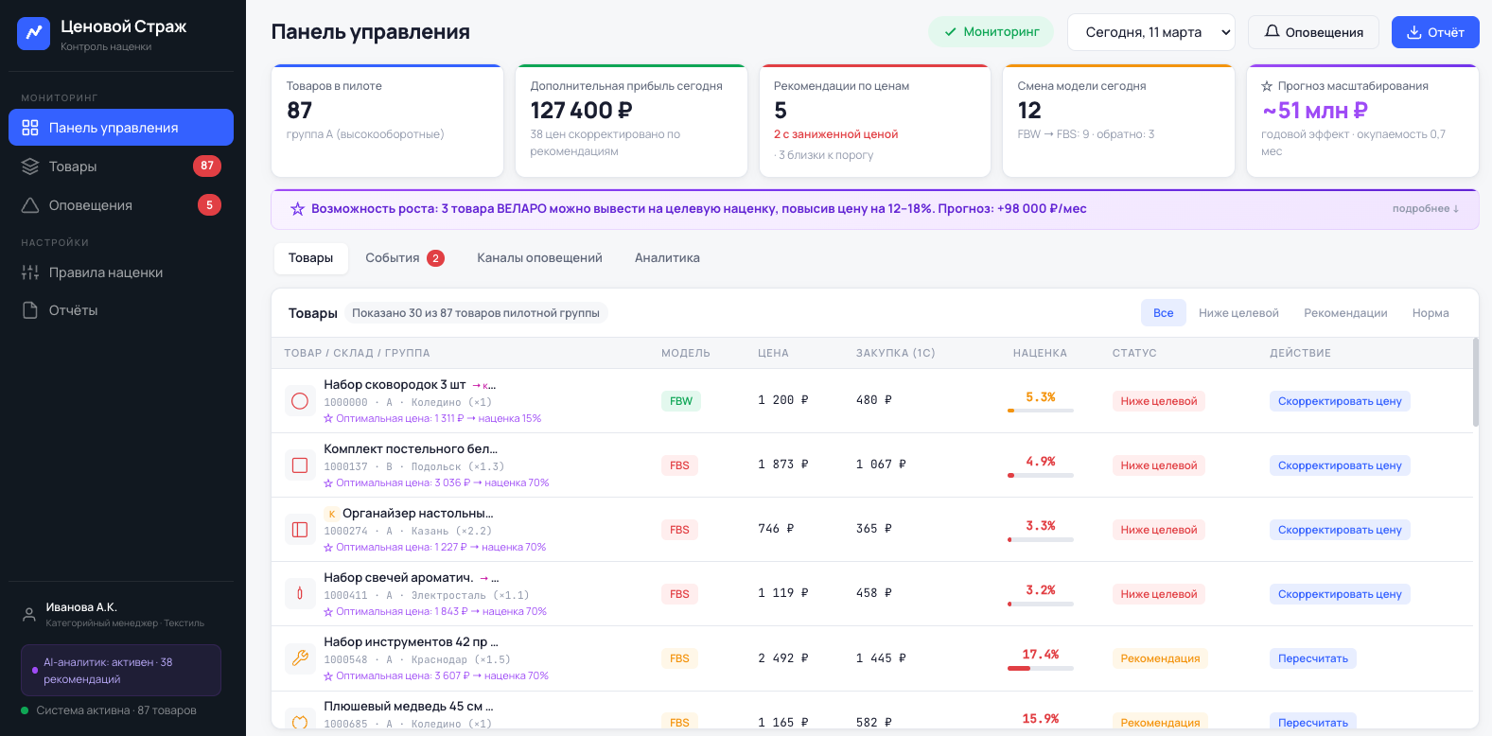
https://7rlines.ru/tsenovoy_strazh
Представленный слайд демонстрирует прототип решения, отражающий ключевую идею, логику работы и возможный пользовательский сценарий. Финальный продукт формируется с учетом целей и приоритетов бизнеса.

Slide 92
Мониторинг и адаптация к акциям маркетплейсов
Проблема
Целевая аудитория
Средние и крупные селлеры
Принудительное включение в акции — системная проблема
Автоскидки на залежавшиеся товары
Отказ от акции → понижение в поиске
Продавец теряет контроль над ценой
Менеджеры по работе с площадками
Текущий процесс
Компании с ассортиментом 1000+ SKU
Узнают об акции постфактум
Нет моделирования влияния
Решение участвовать — вслепую
Нет защиты от ухода в минус
7 КРАСНЫХ ЛИНИЙ

Slide 93
Мониторинг и адаптация к акциям маркетплейсов
Источники данных
Анализ
Результаты
Календарь акций площадок
Отслеживание грядущих акций
Проактивное управление акциями
Текущие условия и изменения
Моделирование влияния на маржу
Защита маржи
Себестоимость и маржа по SKU
Рекомендации: участвовать / пропустить / скорректировать
Осознанные решения по каждому SKU
Исторические данные по акциям
Защита от убыточных участий
Снижение потерь от принудительных скидок
7 КРАСНЫХ ЛИНИЙ

Slide 94
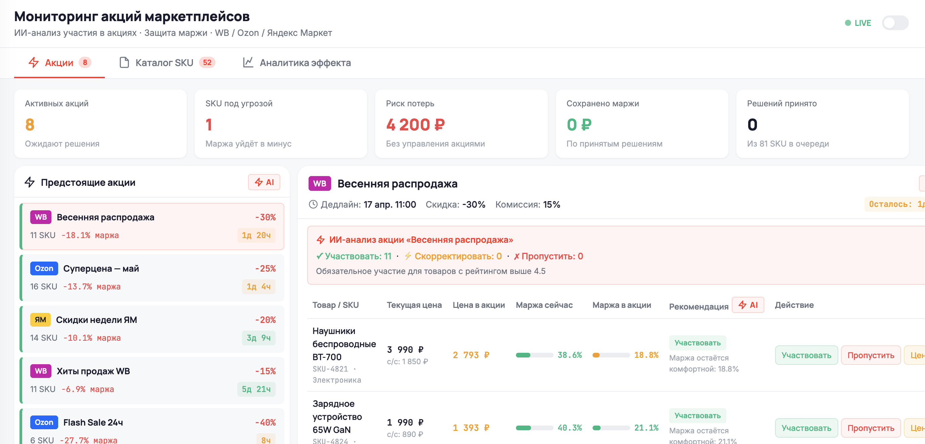
https://7rlines.ru/marketplace_sales_monitoring
Представленный слайд демонстрирует прототип решения, отражающий ключевую идею, логику работы и возможный пользовательский сценарий. Финальный продукт формируется с учетом целей и приоритетов бизнеса.

Slide 95
Ассистент закупочных решений
Проблема
Целевая аудитория
Закупщики ликвидационных товаров для маркетплейсов
На оценку одного товара — более 60 минут
Максимум 10 позиций в день, остальные 70 без оценки
Прибыльные позиции уходят конкурентам
Нет формализованных критериев закупки
Селлеры с моделью перепродажи
Текущий процесс
Компании с потоком 20–80 предложений/день
Ручной поиск аналогов на площадках
Проверка продаж и конкуренции вручную
Решение на интуиции
Нет системного скоринга
7 КРАСНЫХ ЛИНИЙ

Slide 96
Ассистент закупочных решений
Источники данных
Анализ
Результаты
Фото и описание товара от закупщика
ИИ определяет тип и категорию по фото
5 минут вместо 60 на товар
API маркетплейсов: продажи, конкуренция, тренд
Сбор аналитики по маркетплейсам
Охват: 80 товаров/день вместо 10
Ценовой коридор по категории
Скоринг «берём / думаем / пропускаем»
Работа через Телеграм-бот
Исторические данные по решениям
Расшифровка по ключевым метрикам
Формализованные критерии закупки
7 КРАСНЫХ ЛИНИЙ

Slide 97
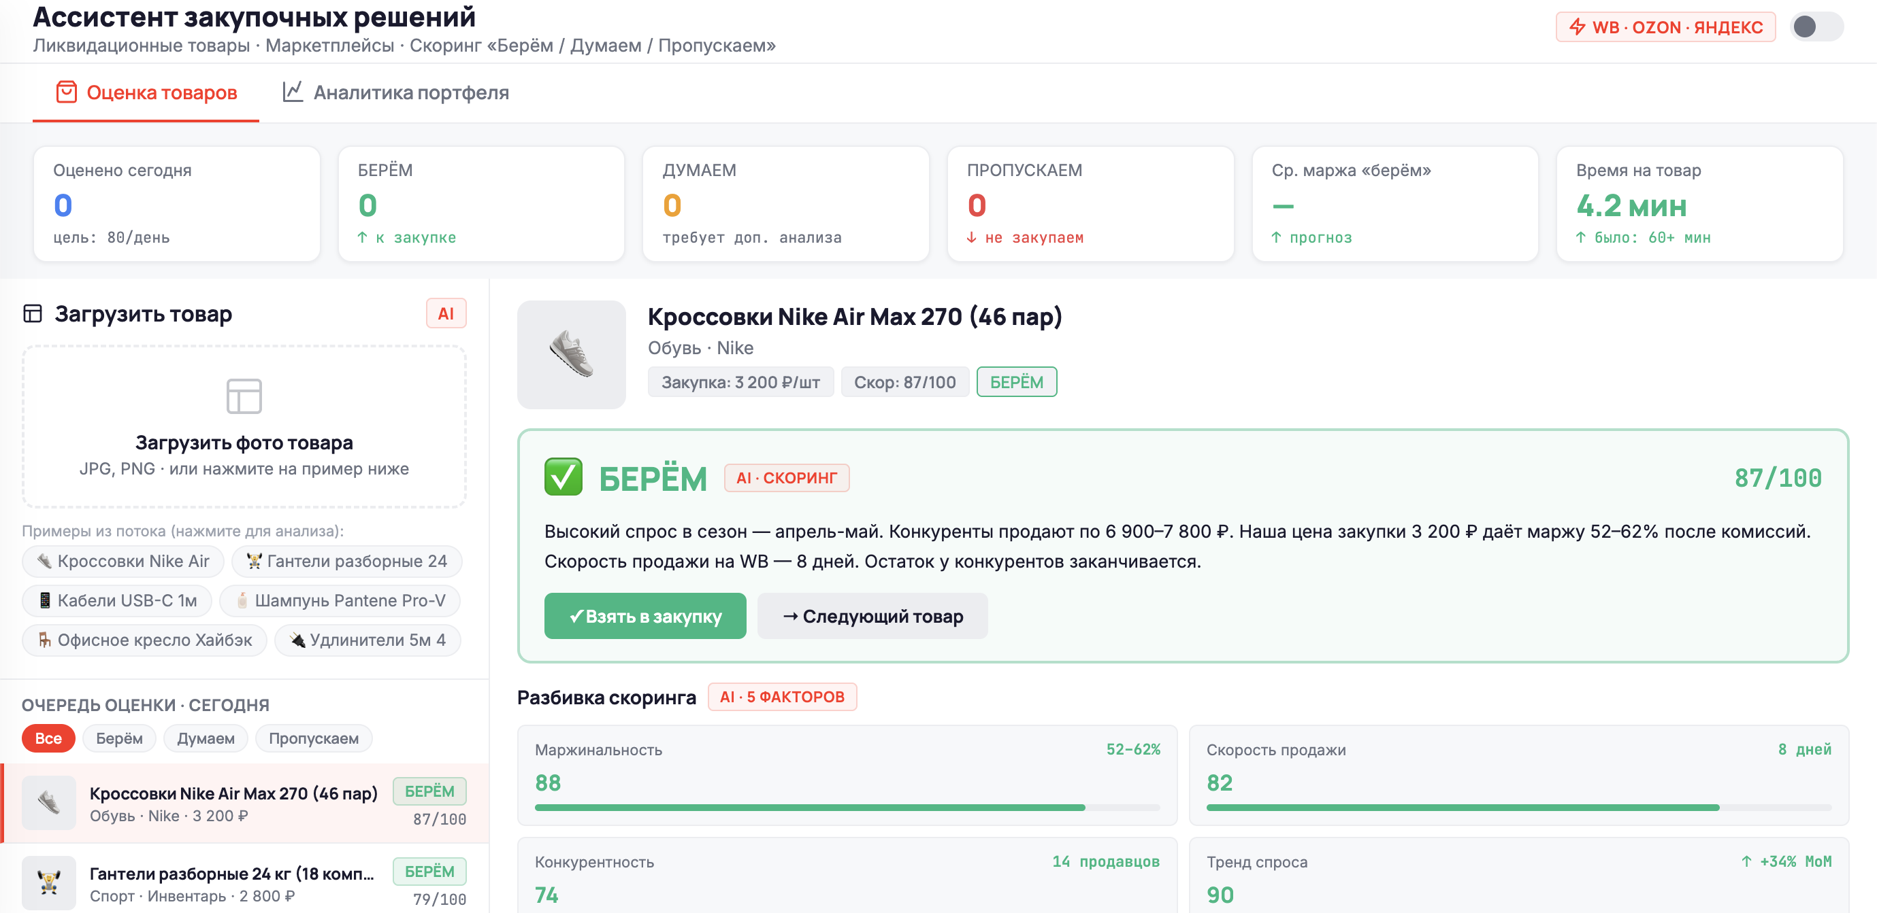
https://7rlines.ru/procurement
Представленный слайд демонстрирует прототип решения, отражающий ключевую идею, логику работы и возможный пользовательский сценарий. Финальный продукт формируется с учетом целей и приоритетов бизнеса.

Slide 98

Закупки
3 решения
Поиск и мониторинг тендеров
Автосборка заявки на тендер
Скоринг контрагентов и аналитика win rate
7 КРАСНЫХ ЛИНИЙ

Slide 99
Поиск и мониторинг тендеров
Проблема
Целевая аудитория
Компании — активные участники тендеров
Ручной мониторинг площадок: 1–2 часа/день без гарантии полноты
Документация одного тендера — 2–4 часа на анализ
Нет системной оценки соответствия
Упущенные тендеры из-за нехватки ресурсов
Тендерные отделы от 2 специалистов
Текущий процесс
Работа по 44-ФЗ, 223-ФЗ, коммерческие закупки
Ежедневный обход площадок
Ручное изучение ТЗ и требований
Нет сопоставления с номенклатурой
Нет уведомлений об изменениях
7 КРАСНЫХ ЛИНИЙ

Slide 100
Поиск и мониторинг тендеров
Источники данных
Анализ
Результаты
Площадки: Контур.Закупки, Seldon и др.
Автосбор по параметрам
Покрытие в 3–5 раз выше ручного
Документация закупок: ТЗ, требования
ИИ-мэтчинг с номенклатурой
Мониторинг 24/7
Каталог номенклатуры компании
Оценка соответствия каждого тендера
Точность сопоставления >70%
Параметры: ОКВЭД, регионы, бюджет
Уведомления при изменениях
Пилот: 4–6 недель
7 КРАСНЫХ ЛИНИЙ

Slide 101
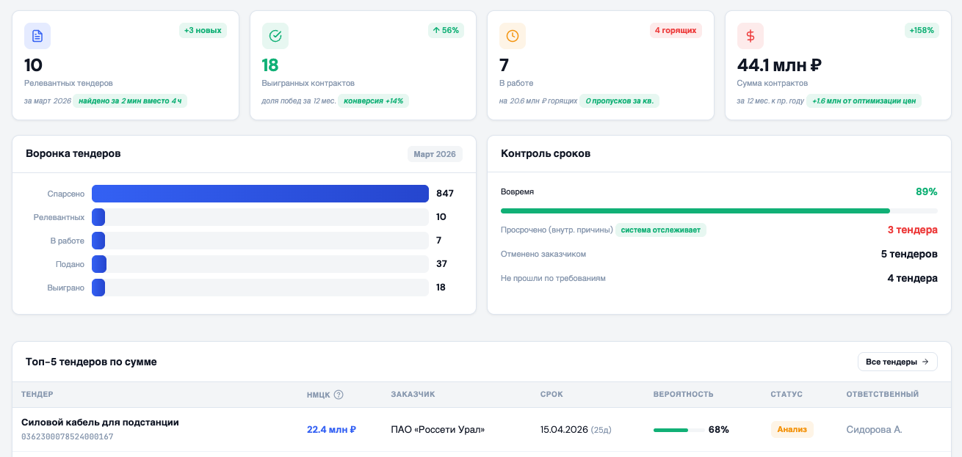
https://tender.ai.7rlines.com/
Представленный слайд демонстрирует прототип решения, отражающий ключевую идею, логику работы и возможный пользовательский сценарий. Финальный продукт формируется с учетом целей и приоритетов бизнеса.

Slide 102
Автосборка заявки на тендер
Проблема
Целевая аудитория
Тендерные специалисты
Комплектование пакета: 3–5 часов на заявку
Риск ошибок и пропущенных требований
Устаревшие документы в пакете
Нет контроля комплектности
Компании с 5+ заявками в месяц
Текущий процесс
Организации с типовым пакетом документов
Ручной сбор документов
Проверка актуальности вручную
Заполнение форм
Согласование и подача
7 КРАСНЫХ ЛИНИЙ

Slide 103
Автосборка заявки на тендер
Источники данных
Анализ
Результаты
Документация тендера: ТЗ, требования
Парсинг документации, выявление рисков
Минуты вместо часов
Хранилище документов компании
Автоподбор документов из хранилища
Снижение ошибок в пакете
Реестр контрактов для референсов
ИИ-генерация нестандартных форм
Контроль актуальности документов
Шаблоны и формы
Проверка комплектности
Автоподбор референсов
7 КРАСНЫХ ЛИНИЙ

Slide 104
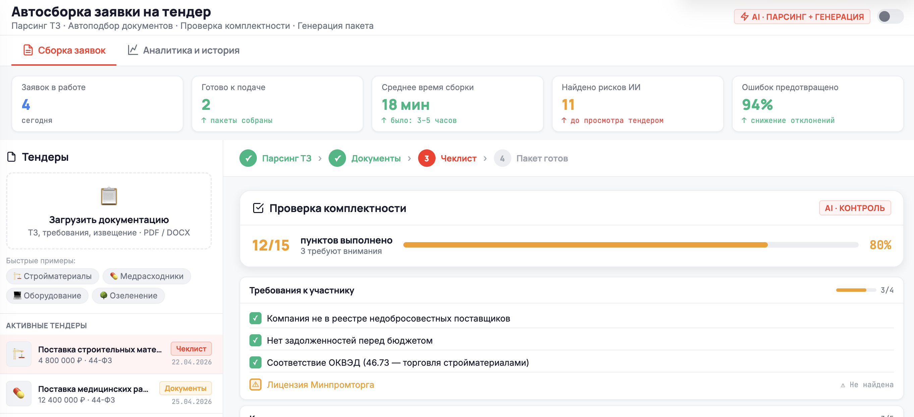
https://7rlines.ru/tender_assembly
Представленный слайд демонстрирует прототип решения, отражающий ключевую идею, логику работы и возможный пользовательский сценарий. Финальный продукт формируется с учетом целей и приоритетов бизнеса.

Slide 105
Скоринг контрагентов и аналитика win rate
Проблема
Целевая аудитория
Руководители тендерных направлений
Проверка контрагентов — вручную, без скоринга
Нет аналитики: win rate, причины проигрышей
Нет контроля загрузки специалистов
Решения без данных
Владельцы бизнеса с тендерными продажами
Текущий процесс
Аналитики закупок
Проверка по открытым реестрам
Аналитика в Excel или отсутствует
Нет воронки с контролем сроков
Причины проигрышей не фиксируются
7 КРАСНЫХ ЛИНИЙ

Slide 106
Скоринг контрагентов и аналитика win rate
Источники данных
Анализ
Результаты
ФНС, ФССП, арбитраж, РНП
Скоринг контрагента 0–100
Скоринг по открытым и внутренним данным
Финотчётность контрагентов
Аналитика воронки: win rate, причины
Прозрачная аналитика win rate
Внутренние данные по тендерам
Канбан с контролем сроков
Контроль сроков и загрузки
История контрактов
Эффективность по ролям
Платформа из 12 модулей
7 КРАСНЫХ ЛИНИЙ

Slide 107
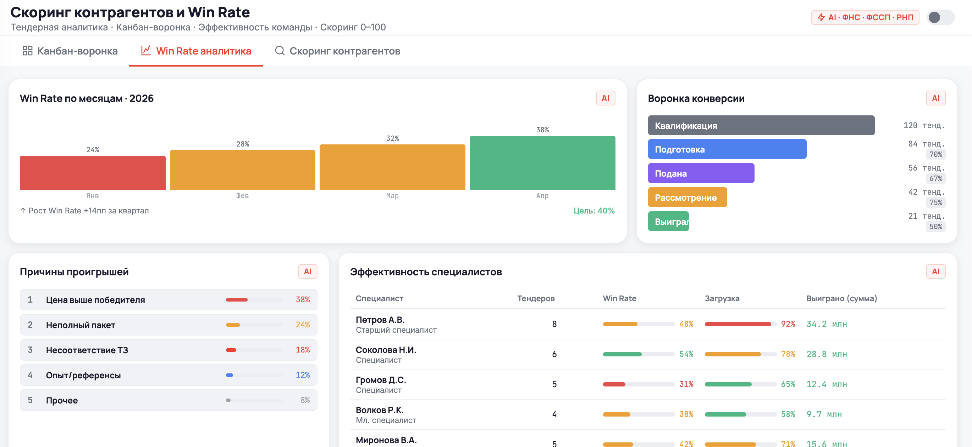
https://7rlines.ru/winrate_scoring
Представленный слайд демонстрирует прототип решения, отражающий ключевую идею, логику работы и возможный пользовательский сценарий. Финальный продукт формируется с учетом целей и приоритетов бизнеса.

Slide 108

Образование
3 решения
Генерация типовых документов
Скоринг выпускников для допродажи ДПО
Прогнозирование оттока платных студентов
7 КРАСНЫХ ЛИНИЙ

Slide 109
Генерация типовых документов
Проблема
Целевая аудитория
Крупные университеты
50–70% рабочего времени — рутинная подготовка документов
20–60 минут на один типовой документ
15–20% возвращаются на повторное согласование
Бюрократия блокирует развитие
Административный персонал и секретариаты
Текущий процесс
Управления делами
Ручной поиск шаблонов
Подготовка справок, приказов вручную
Многократные согласования
Знания не формализованы
7 КРАСНЫХ ЛИНИЙ

Slide 110
Генерация типовых документов
Источники данных
Анализ
Результаты
Внутренние регламенты и нормативы
ИИ-агент генерирует документы по шаблонам
Подготовка — минуты вместо часов
Шаблоны: справки, приказы, письма
Контекстный поиск по нормативной базе
Повторные согласования –50%+
Кадровые и учебные данные
Автомаршрутизация на согласование
Стандартизация документооборота
История согласований
Накопление базы знаний
Высвобождение времени для развития
7 КРАСНЫХ ЛИНИЙ

Slide 111
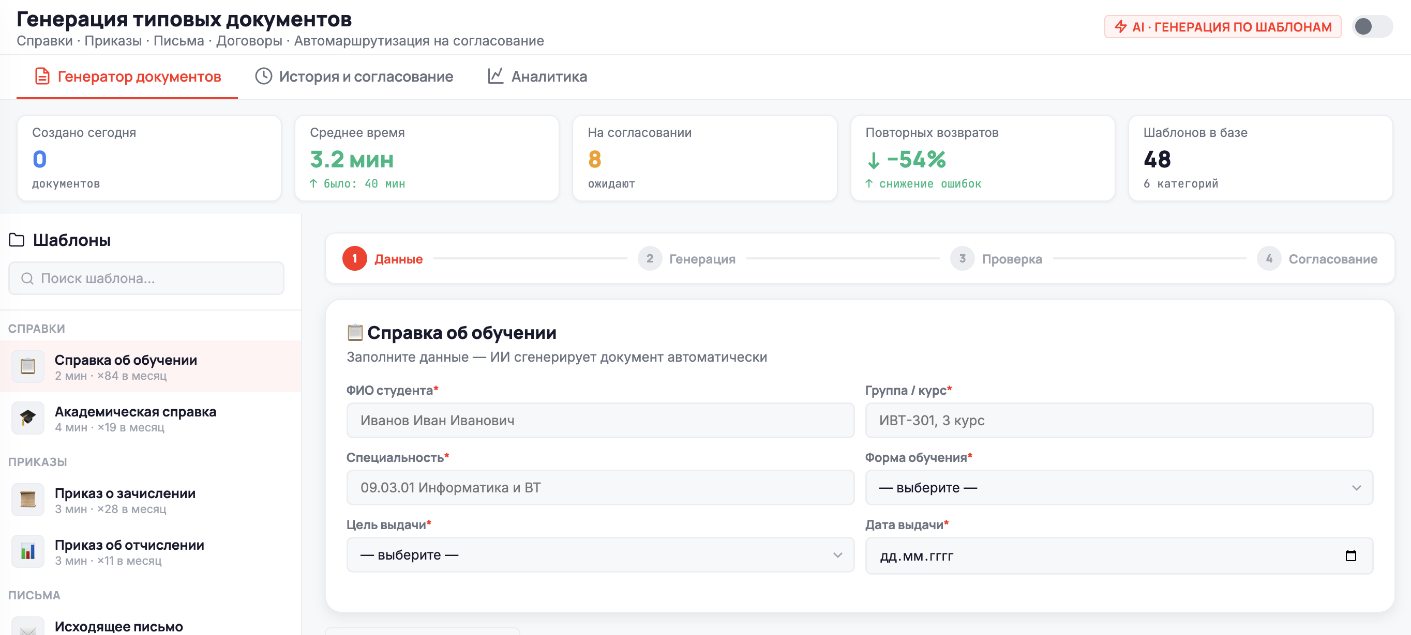
https://7rlines.ru/doc_generator
Представленный слайд демонстрирует прототип решения, отражающий ключевую идею, логику работы и возможный пользовательский сценарий. Финальный продукт формируется с учетом целей и приоритетов бизнеса.

Slide 112
Скоринг выпускников для допродажи ДПО
Проблема
Целевая аудитория
Вузы с базой выпускников от 100 тыс.
База выпускников с историей обучения никак не используется
Рассылки массовые, конверсия низкая
Нет сегментации по вероятности покупки
Потенциал допродаж не реализован
Подразделения ДПО
Текущий процесс
Маркетинг образовательных услуг
Массовые рассылки без таргетинга
Нет анализа профилей выпускников
Нет предиктивной модели
Низкий отклик на предложения
7 КРАСНЫХ ЛИНИЙ

Slide 113
Скоринг выпускников для допродажи ДПО
Источники данных
Анализ
Результаты
База выпускников: специальность, год, регион
Модель «профиль покупающего» по 15+ признакам
Конверсия в ДПО: +0,5–1% от базы
История обучения за 7+ лет
Предсказание вероятности повторного обучения
При 1,5 млн выпускников — 7,5–15 тыс. доп. слушателей
Данные о карьерных траекториях
Персональные предложения через email и мессенджеры
Потенциал: +225–750 млн руб./год
Тренды рынка труда
Сегментация по потенциалу
Персонализация вместо массовых рассылок
7 КРАСНЫХ ЛИНИЙ

Slide 114
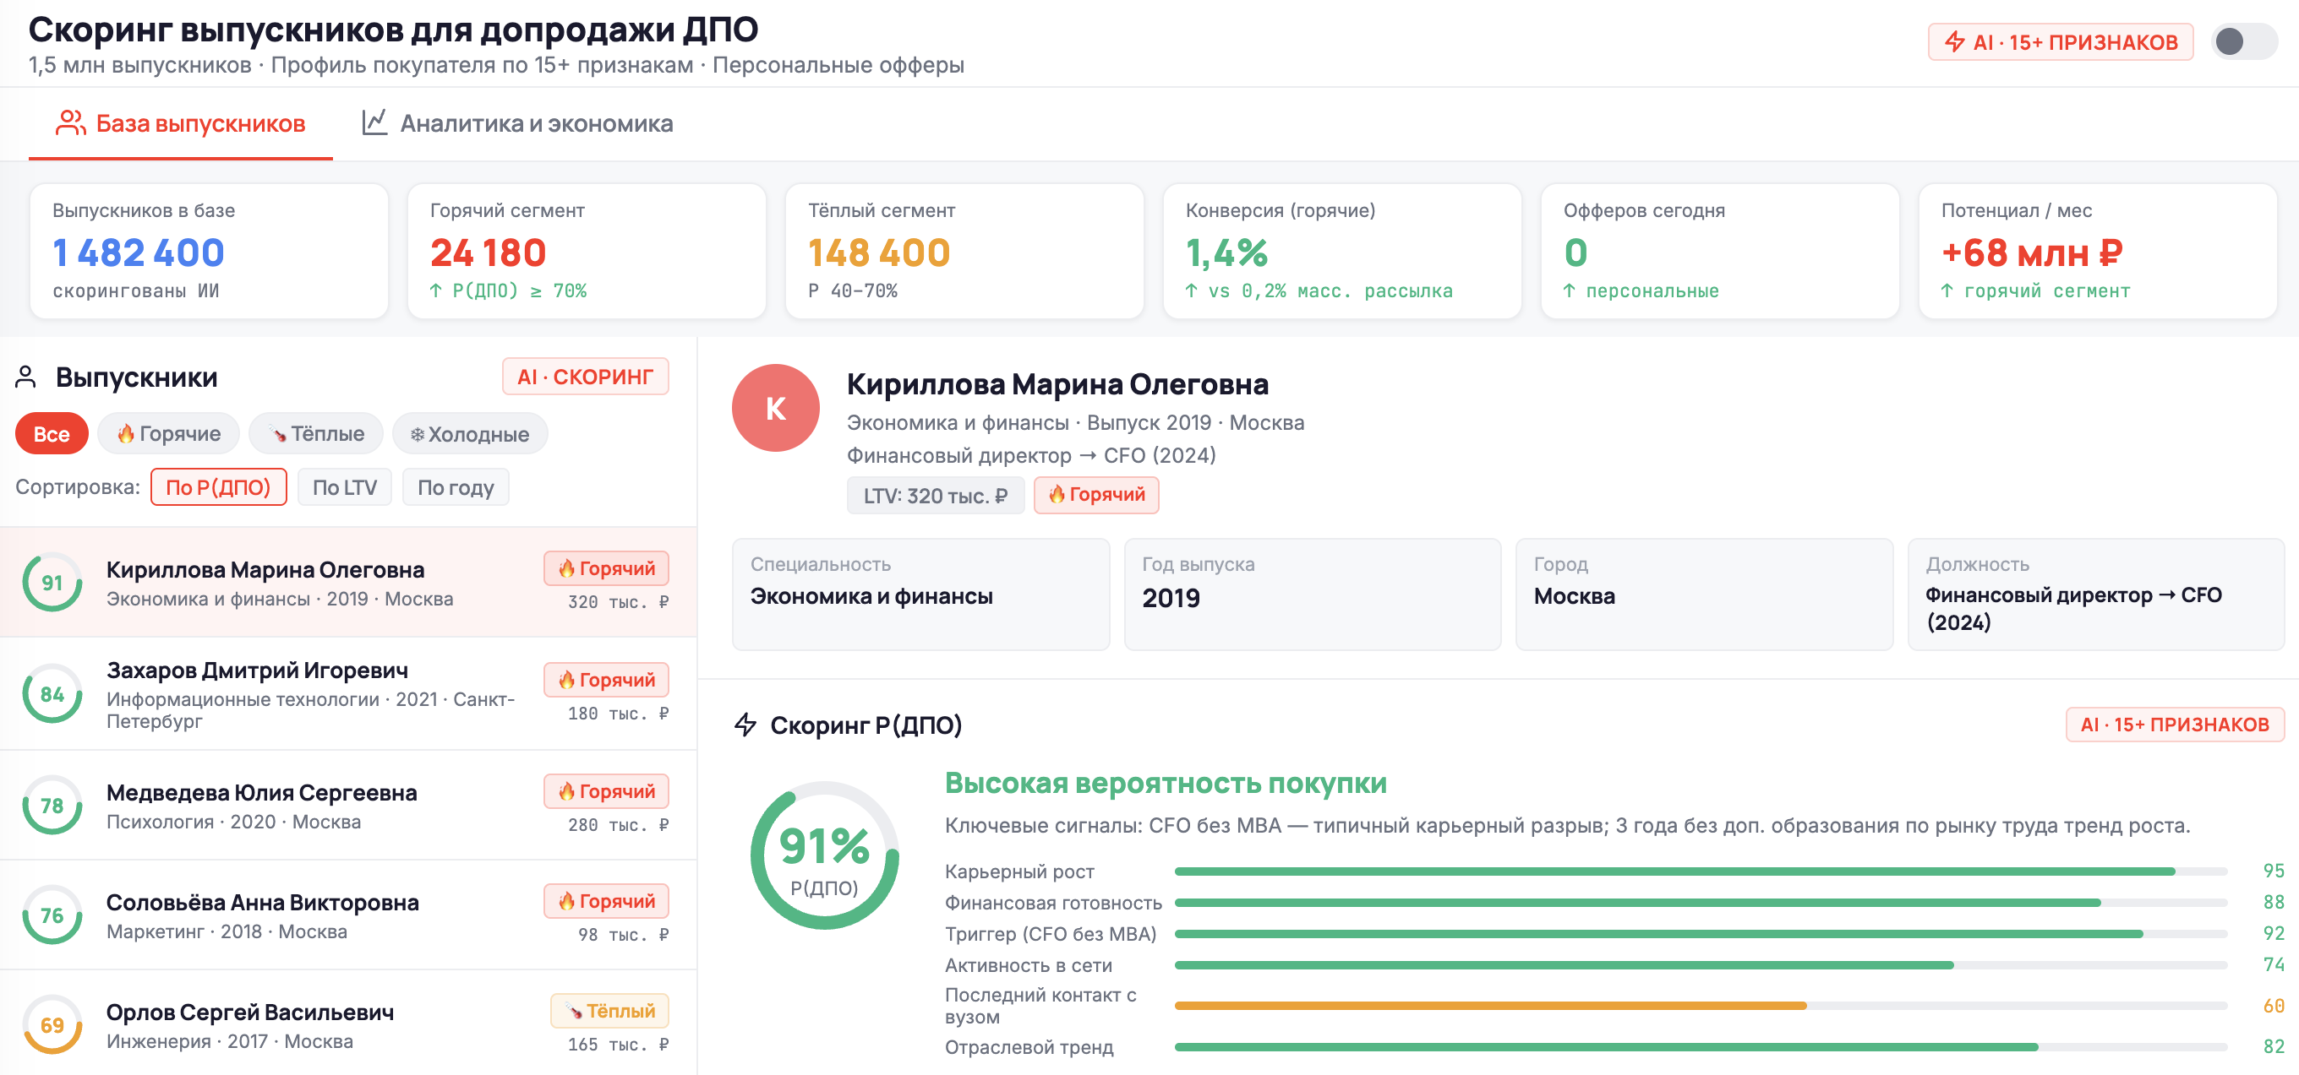
https://7rlines.ru/dpo_scoring
Представленный слайд демонстрирует прототип решения, отражающий ключевую идею, логику работы и возможный пользовательский сценарий. Финальный продукт формируется с учетом целей и приоритетов бизнеса.

Slide 115
Прогнозирование оттока платных студентов
Проблема
Целевая аудитория
Вузы с платным обучением
Каждое отчисление — прямая потеря выручки
Сигналы оттока не анализируются системно
Снижение посещаемости, задержки оплаты — замечаются поздно
Нет проактивных интервенций
Деканаты и учебные управления
Текущий процесс
Финансовые службы вузов
Отчисление — постфактум
Нет мониторинга активности
Нет скоринга риска
Реакция после потери
7 КРАСНЫХ ЛИНИЙ

Slide 116
Прогнозирование оттока платных студентов
Источники данных
Анализ
Результаты
Посещаемость (вкл. QR-коды)
Предсказание оттока по поведенческим сигналам
Снижение отчислений на 15–25%
Оценки и активность в LMS
Скоринг риска для каждого студента
При 50 тыс. платных — сохранение 375–625 студентов
Задержки оплаты
Проактивные уведомления
Потенциал: 75–125 млн руб./год
История отчислений
Интервенции для студентов в зоне риска
Проактивный подход вместо реактивного
7 КРАСНЫХ ЛИНИЙ

Slide 117
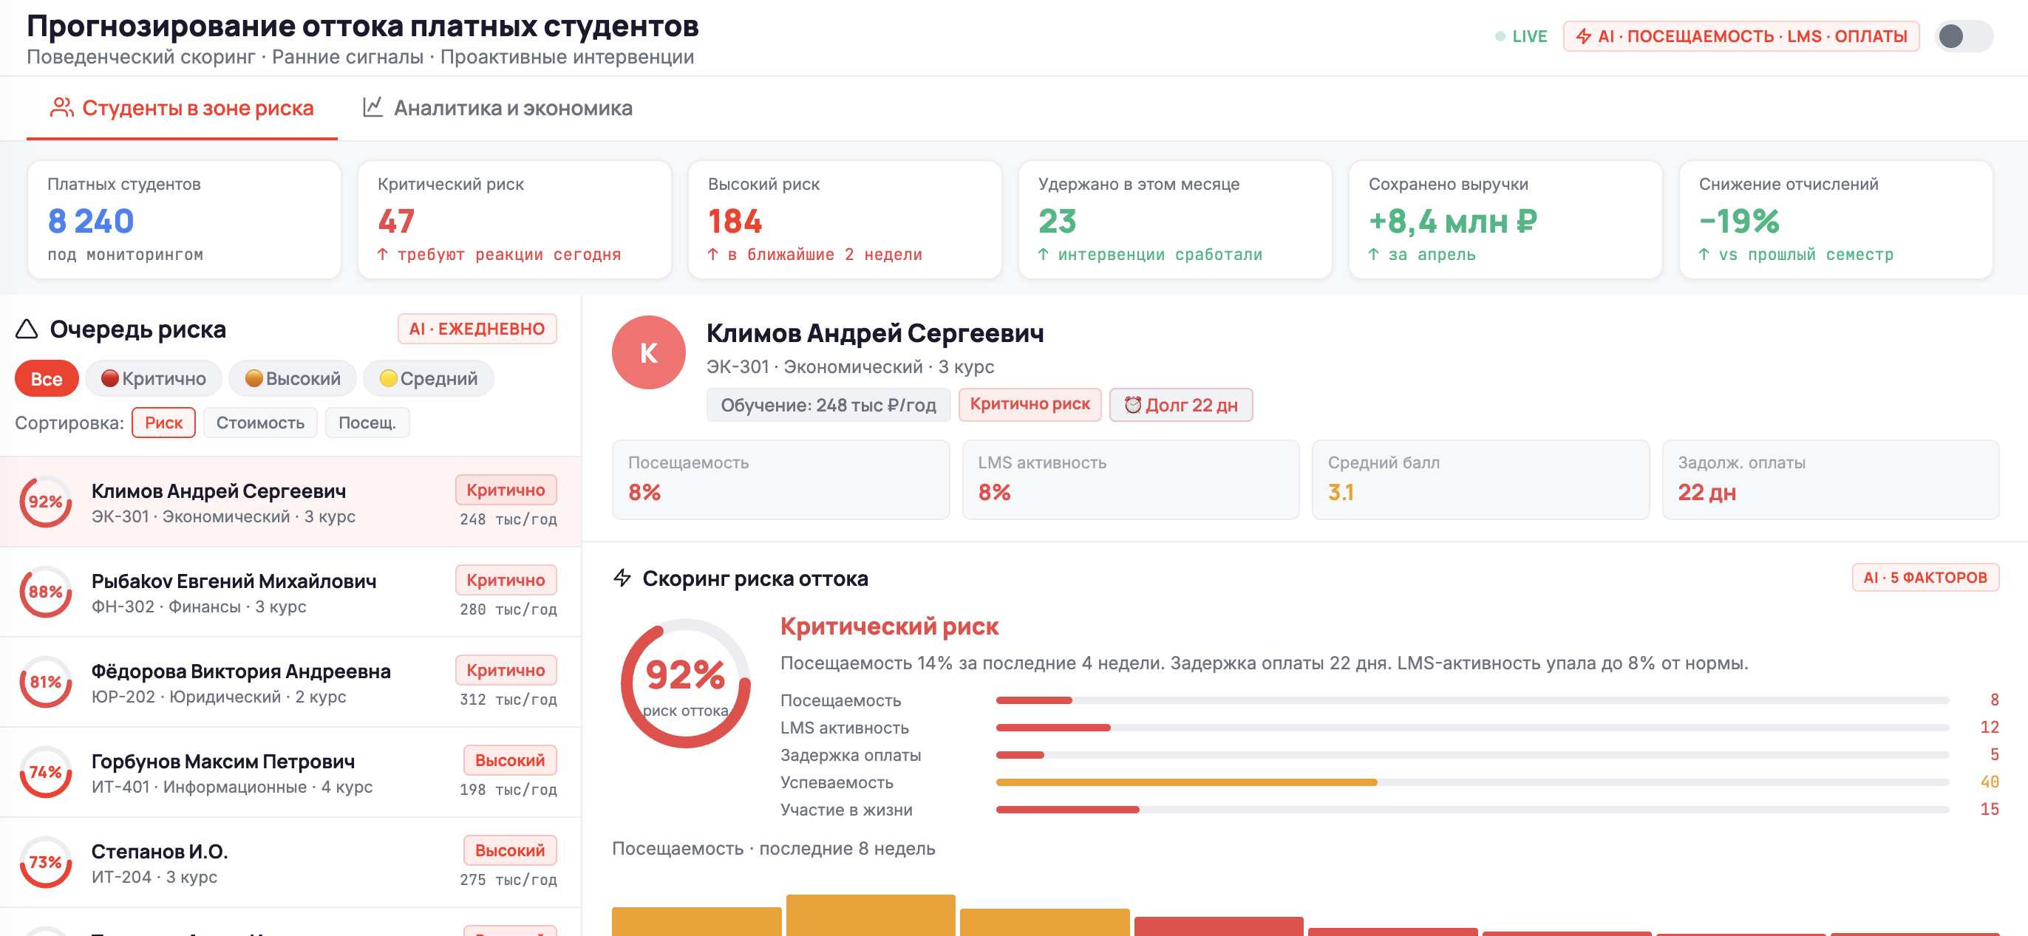
https://7rlines.ru/student_churn
Представленный слайд демонстрирует прототип решения, отражающий ключевую идею, логику работы и возможный пользовательский сценарий. Финальный продукт формируется с учетом целей и приоритетов бизнеса.

Slide 118
7 КРАСНЫХ ЛИНИЙ
Контакты
Готовы обсудить пилотный проект за 2–6 недель
+7 (495) 198-14-77
info@7rlines.com
7rlines.ru
119049, Москва, ул. Шаболовка, 23к3

